Slide 1



ПУБЛИЧНЫЙ ОТЧЕТ
Волгоградской областной организации
Общероссийского Профсоюза образования
ЗА 2024 ГОД

Slide 2
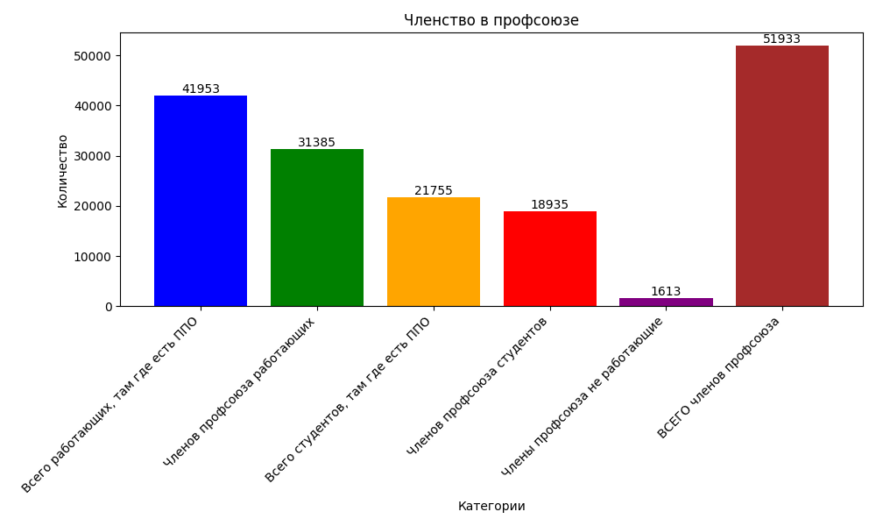
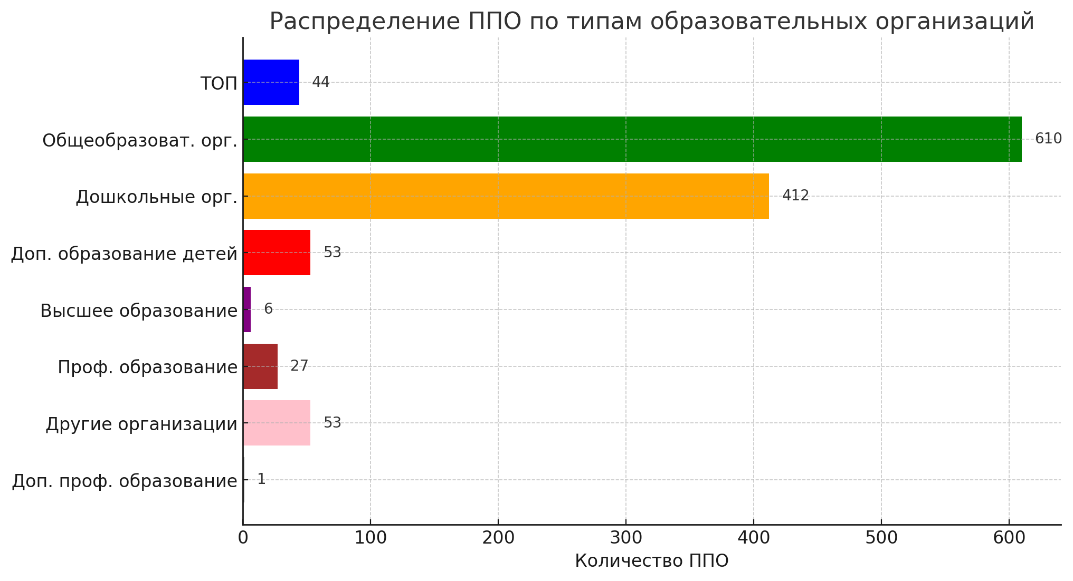
Структура и численность:
44 территориальных организаций;
1162 первичных профсоюзных организаций в образовательных учреждениях;
79% охват профсоюзным членством работающих и обучающихся
ПУБЛИЧНЫЙ ОТЧЕТ ЗА 2024 ГОД

Slide 3
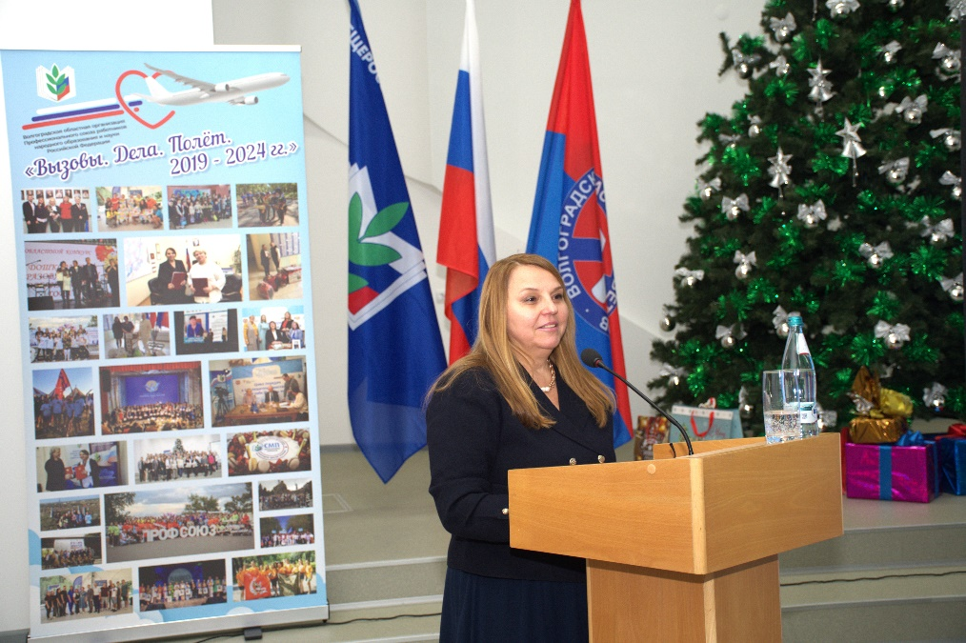
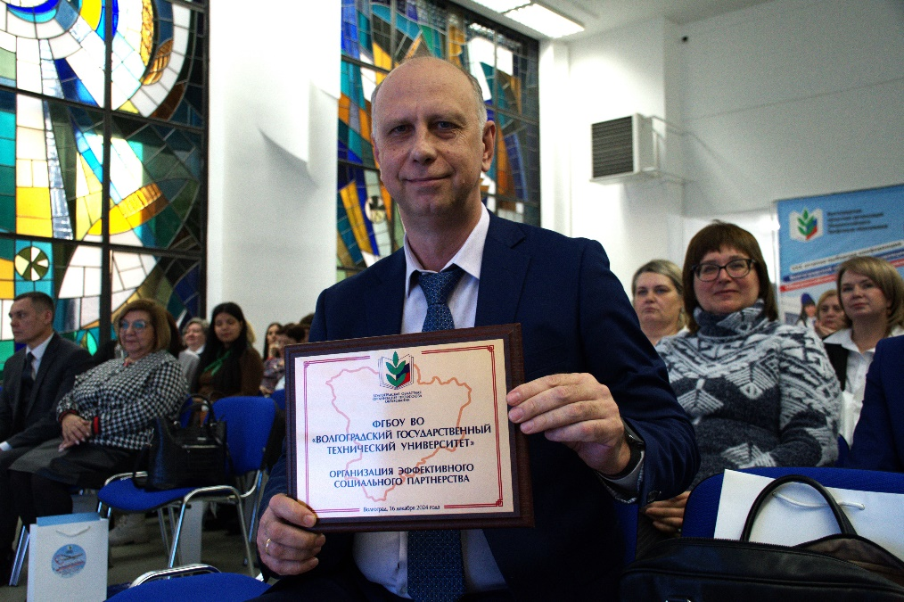
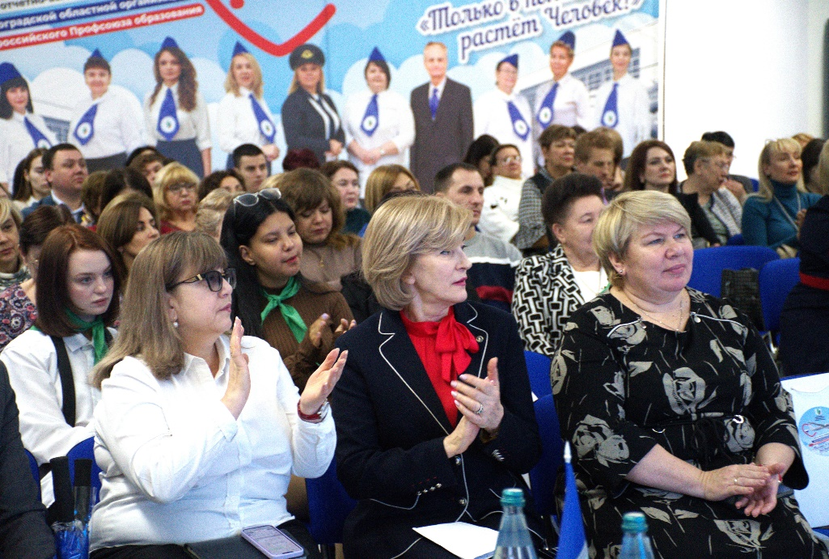
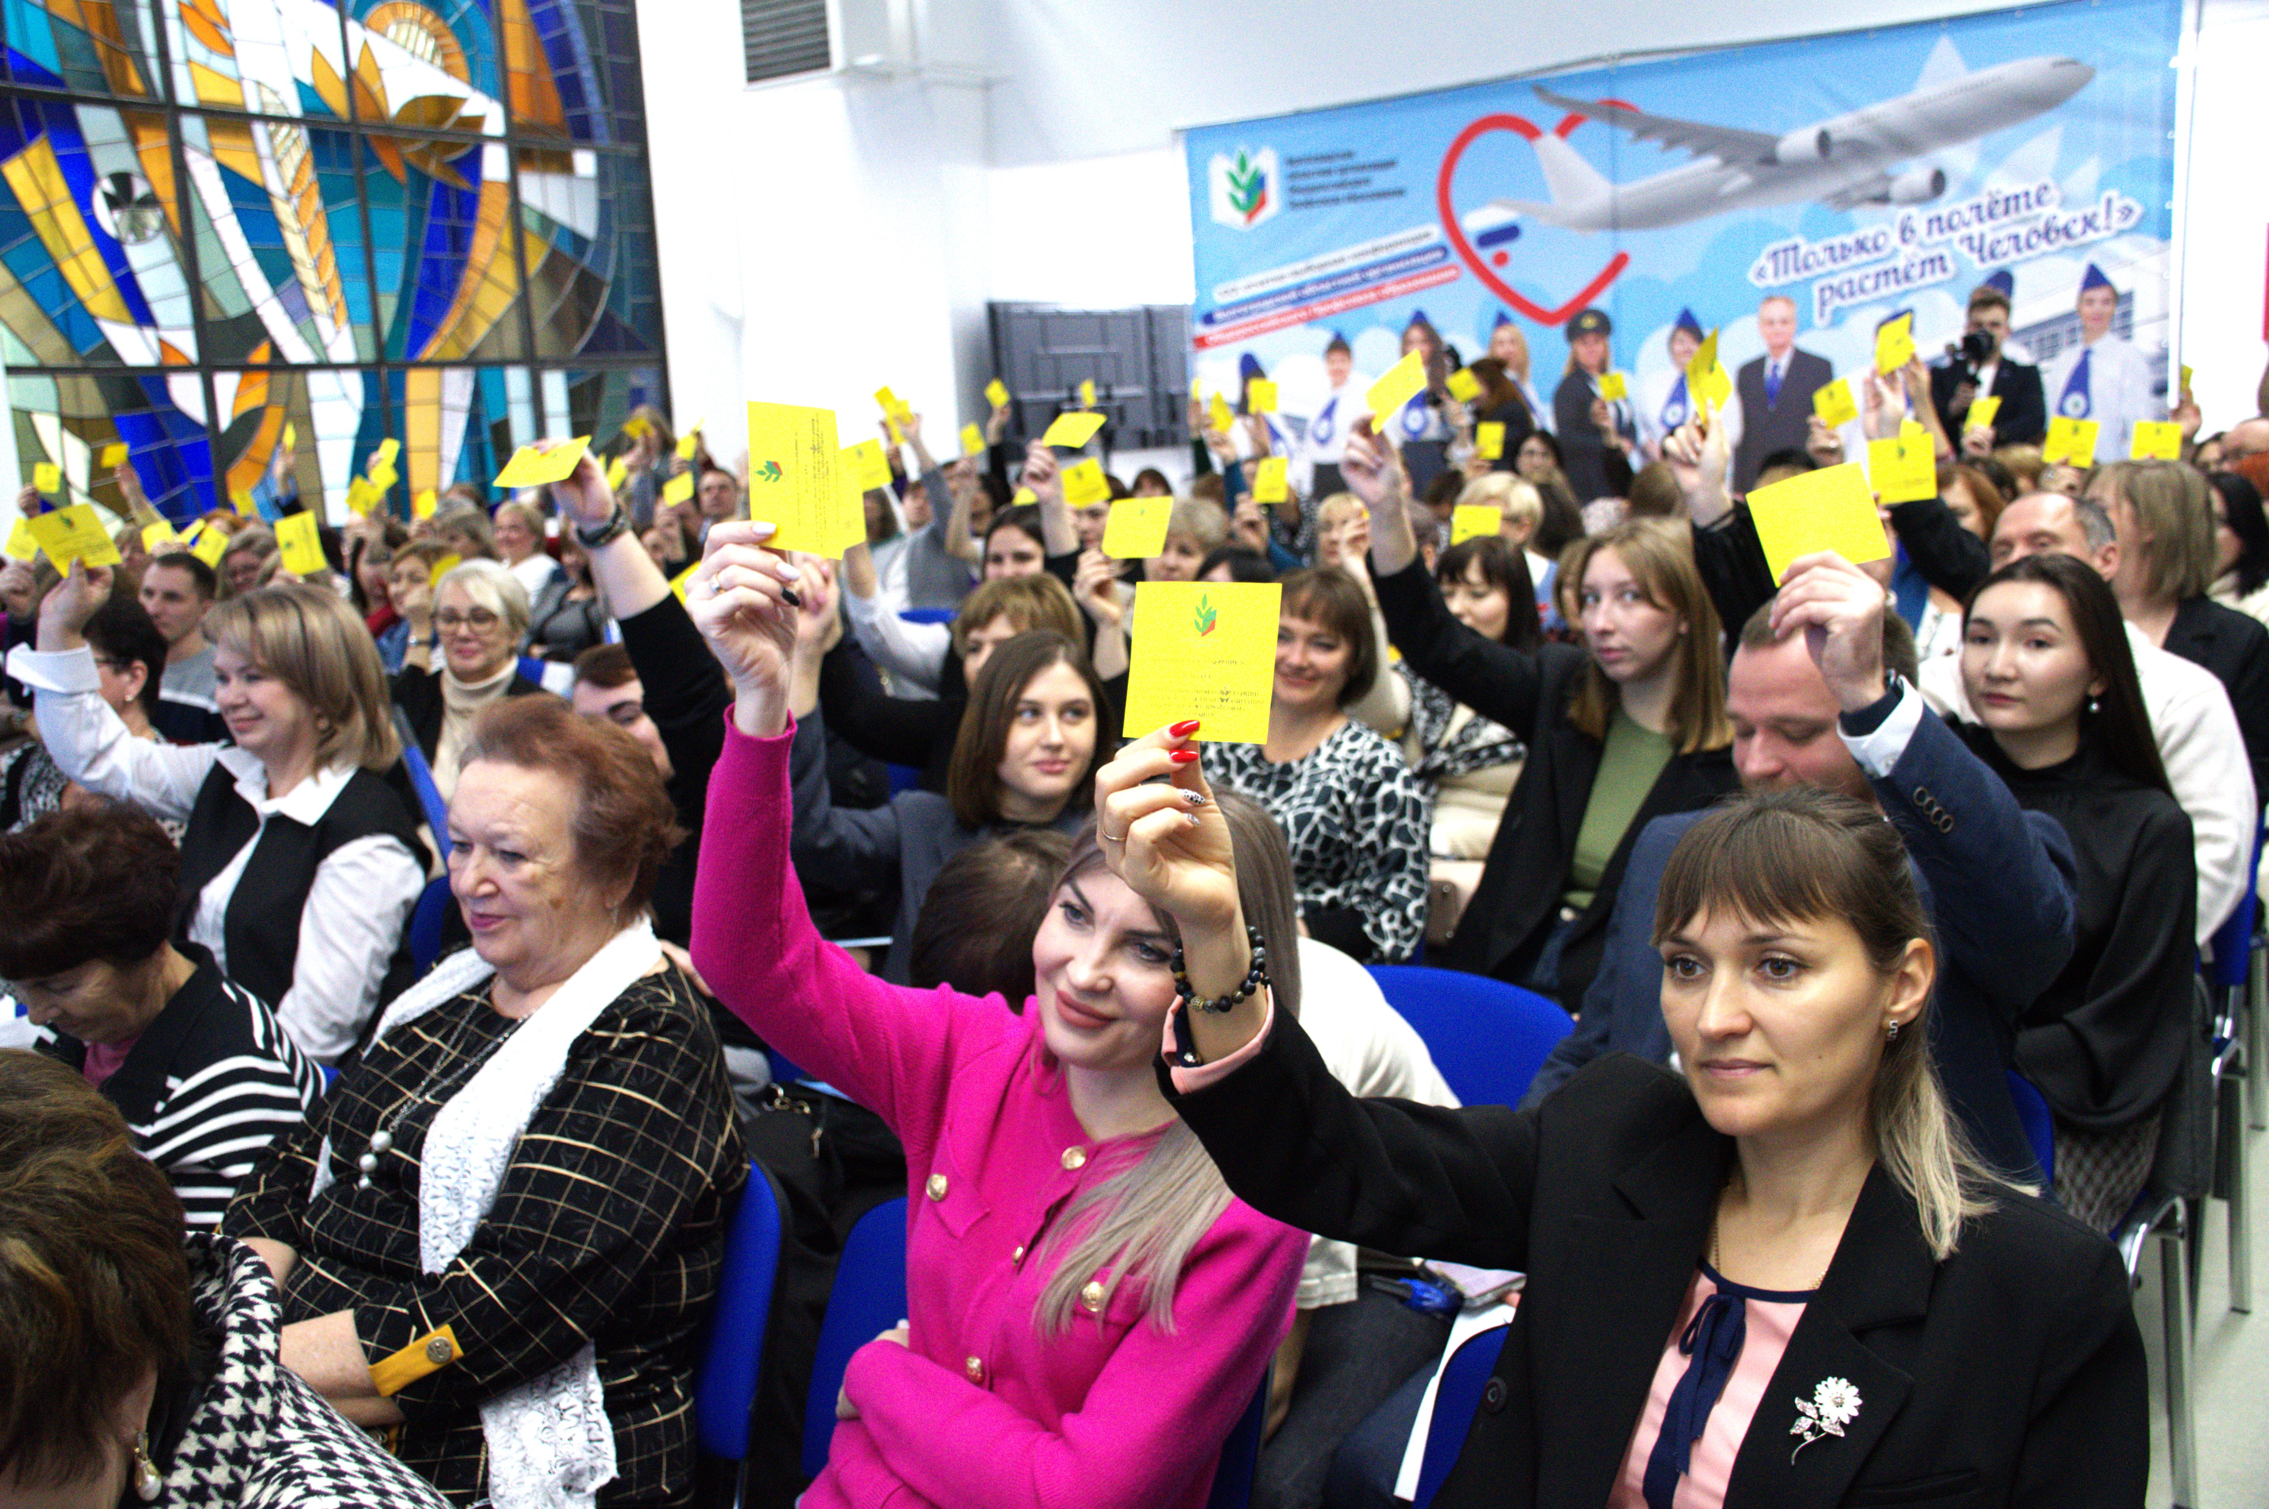
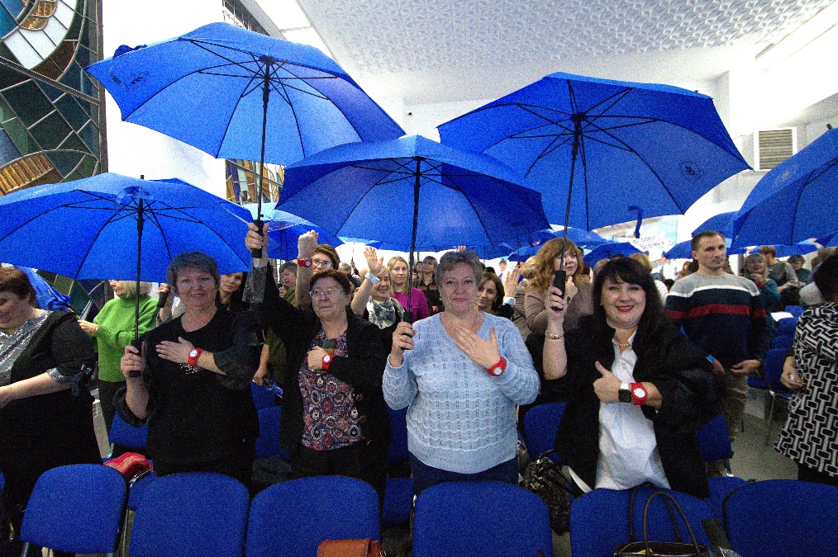
Деятельность коллегиальных органов:
Проведено 4 заседания областного Комитета;
Проведено 10 заседаний Президиума обкома Профсоюза;
Проведено 9 заседаний Советов;
16 декабря 2024 года состоялась ХХХ отчетно –выборная конференция Волгоградской областной организации Общероссийского Профсоюза образования.
ПУБЛИЧНЫЙ ОТЧЕТ ЗА 2024 ГОД

Slide 4
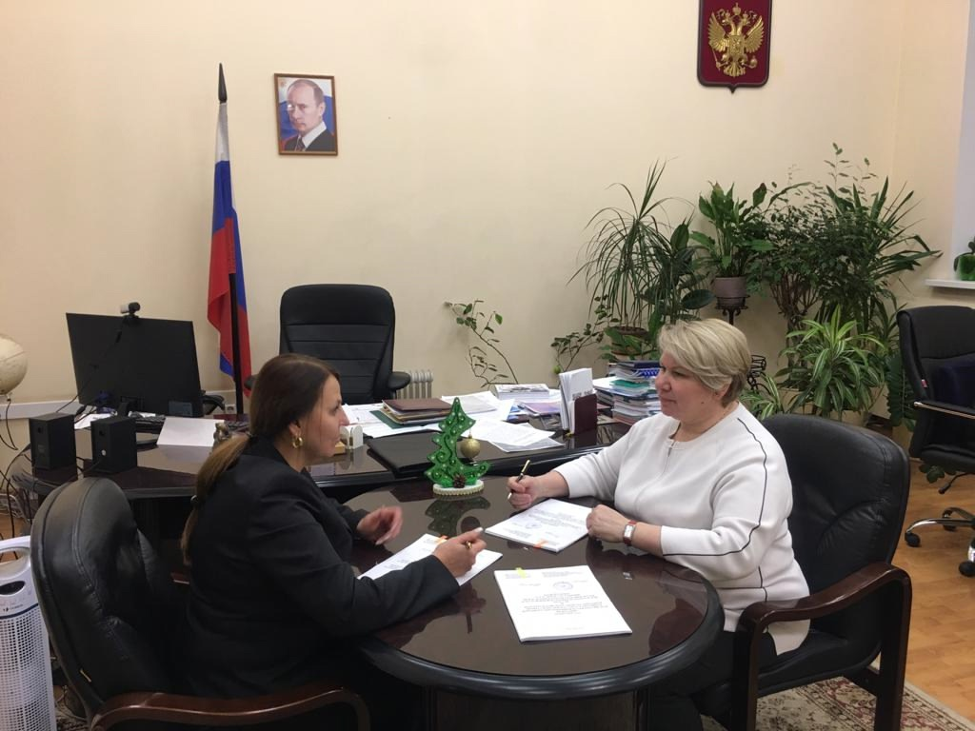
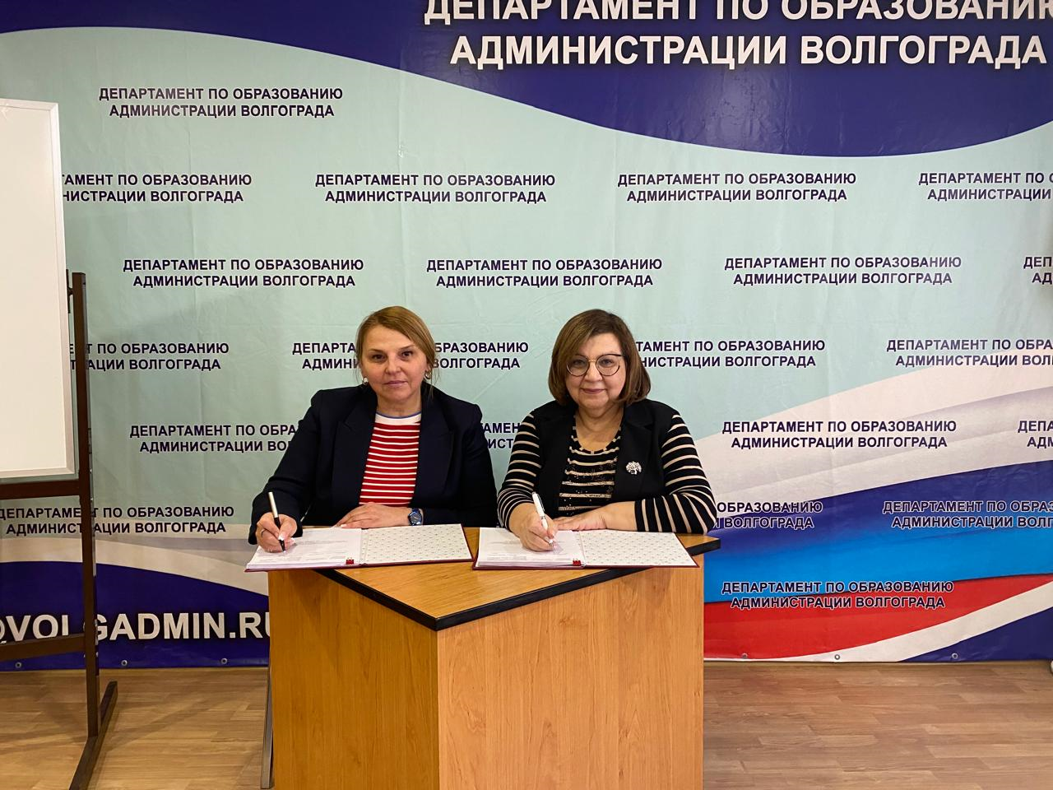
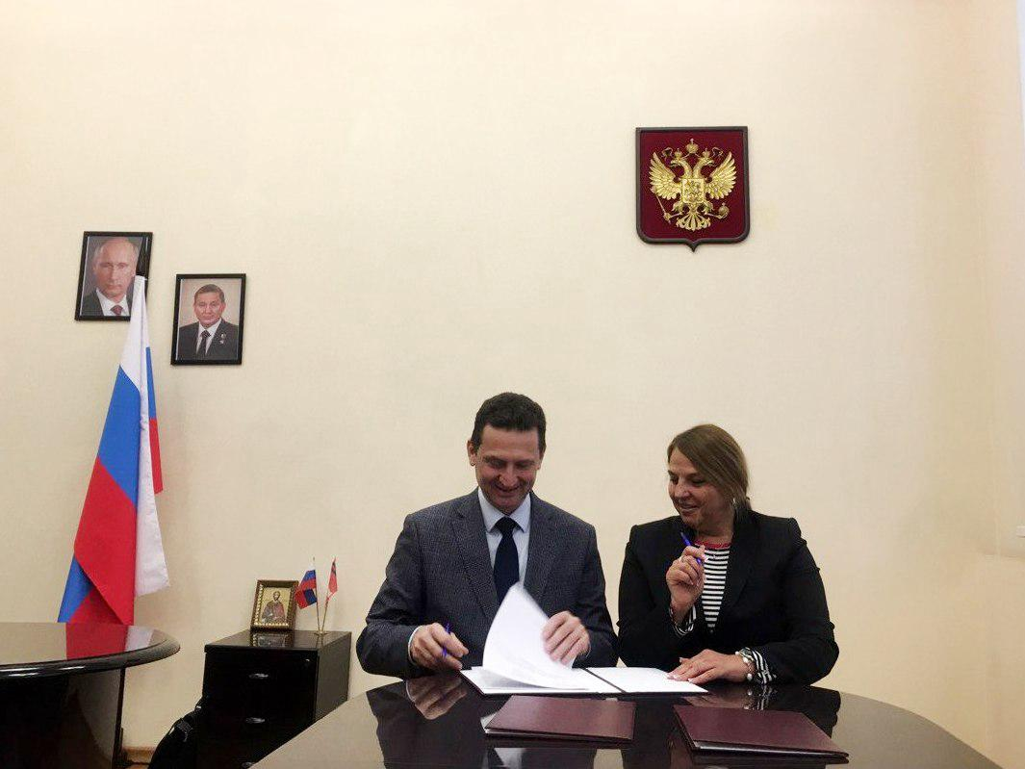
Социальное партнерство в образовании Волгоградской области
По состоянию на 1 января 2025 года на территории Волгоградской области действует:
1 отраслевое соглашение, заключенное на региональном уровне и
45 отраслевых соглашений - на территориальном (муниципальном) уровне. Охват соглашениями, заключенными на территориальном уровне, составляет 100%.
ПУБЛИЧНЫЙ ОТЧЕТ ЗА 2024 ГОД

Slide 5
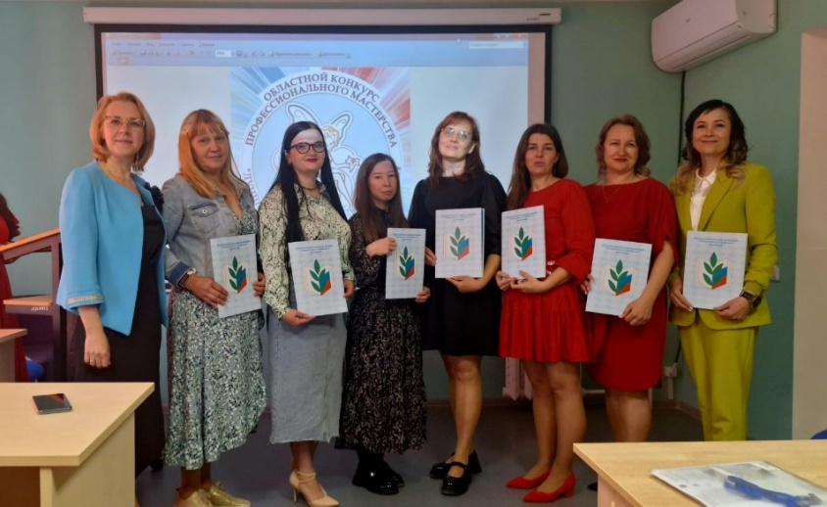
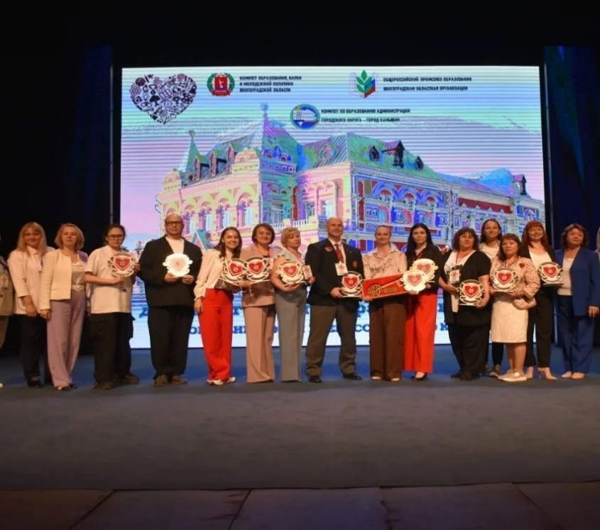
Социальное партнерство в образовании Волгоградской области
Совместные мероприятия в 2024 году:
Конкурсы
Форумы и конкурсы
Лучший педагог доп. образования
Учитель-дефектолог года
Лучший педагог-психолог
Педагогический дебют
Лучший мастер произв. обучения
Молодежный профсоюзный форум
Участие в органах управления:
Коллегия комитета образования
Общественный совет
Аттестационная комиссия
Председатель профсоюза входит в состав коллегии
Участие в общественном совете при комитете
Представительство в аттестационной комиссии
ПУБЛИЧНЫЙ ОТЧЕТ ЗА 2024 ГОД

Slide 6

Социальное партнерство в образовании Волгоградской области
Решение вопросов оплаты труда:
Изменение размеров финансирования организаций.
Регулирование рабочего времени воспитателей.
Индексация пособий молодым специалистам.
Коллективные договоры:
98% первичных профсоюзных организаций имеют договоры.
Аттестация педагогических работников:
1704 педагогических работника аттестовано в 2024 году.
945 работников получили высшую категорию.
700 работников получили первую категорию.
ПУБЛИЧНЫЙ ОТЧЕТ ЗА 2024 ГОД

Slide 7
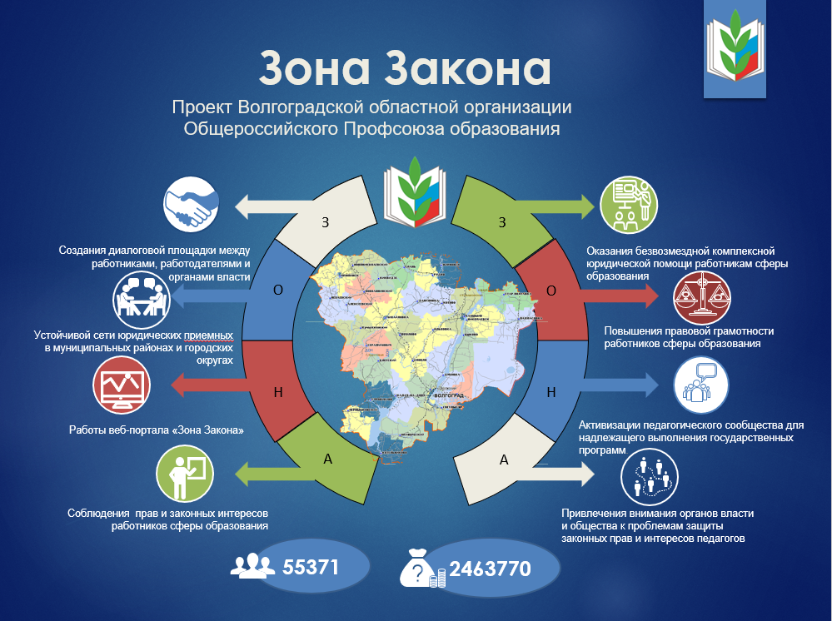
Правозащитная работа в 2024 году
Результаты и достижения:
Проведена правовая оценка трех нормативных актов Волгоградской области для соответствия законодательству.
Экспертиза 1983 локальных нормативных актов образовательных организаций, 416 коллективных договоров.
Достигнут экономический эффект в размере 38 млн. руб. благодаря правозащитной деятельности.
ПУБЛИЧНЫЙ ОТЧЕТ ЗА 2024 ГОД

Slide 8
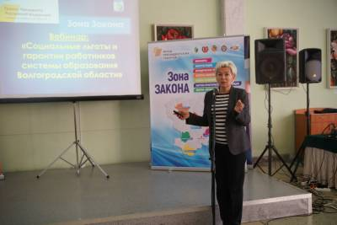
Правозащитная работа в 2024 году
Основные направления деятельности:
Проведено 427 проверок работодателей, включая 330 комплексных, для обеспечения соблюдения трудового законодательства.
Разработано 456 коллективных договоров и соглашений, улучшая условия труда и социальные гарантии работников.
Составлено 183 документа в судебные инстанции, обеспечивая защиту прав работников в судебном порядке.
Организованы ежеквартальные вебинары "Зона Закона" для повышения правовой грамотности работников образования.
ПУБЛИЧНЫЙ ОТЧЕТ ЗА 2024 ГОД

Slide 9
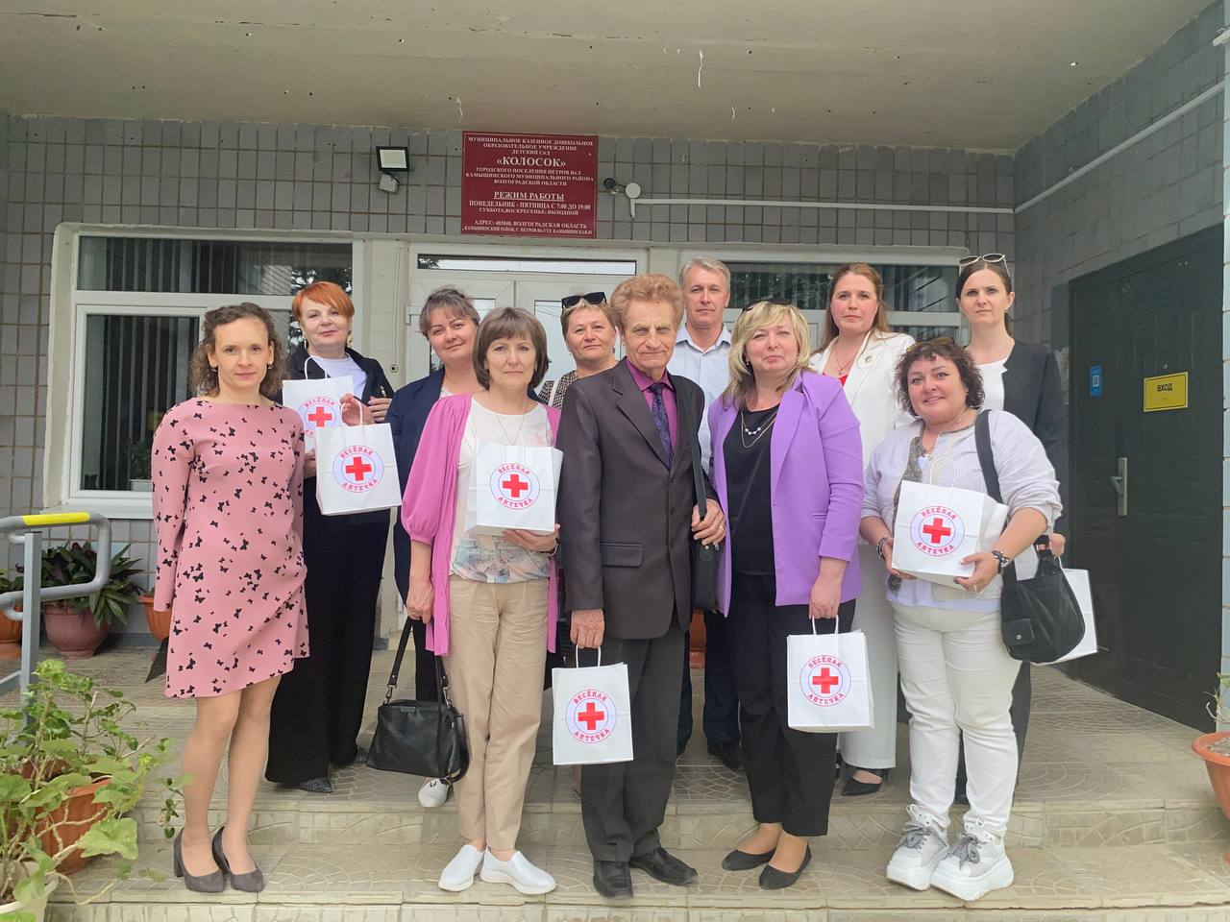
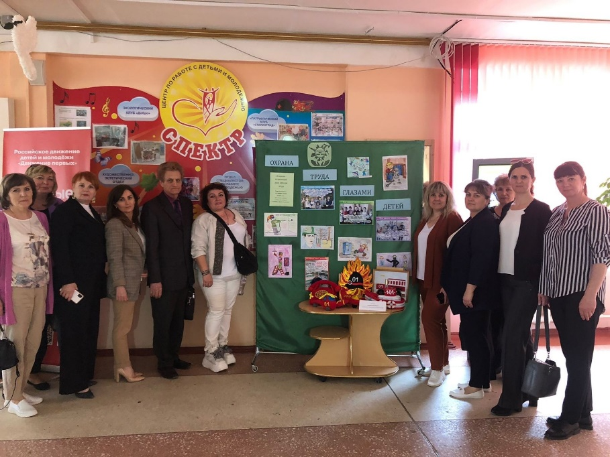
Охрана труда за 2024 год
I. На защите охраны труда находятся:
Главный технический инспектор труда обкома Профсоюза - 1
Внештатные технические инспекторы труда – 58
Уполномоченные по охране труда ТОП и учебных заведений – 1184
II. Инспекторы труда и уполномоченные провели:
2 935 проверок соблюдения работодателями законодательства об охране труда РФ
Выявили 3 959 нарушений
III. Производственный травматизм:
Количество несчастных случаев на производстве со смертельным исходом – нет;
С тяжелыми последствиями – 1.
IV. Специальная оценка условий труда:
На 8 338 рабочих местах проведена СОУТ
ПУБЛИЧНЫЙ ОТЧЕТ ЗА 2024 ГОД

Slide 10
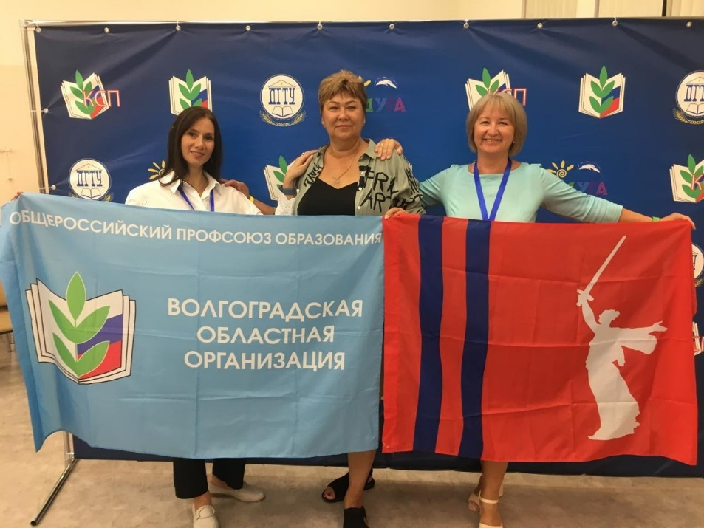
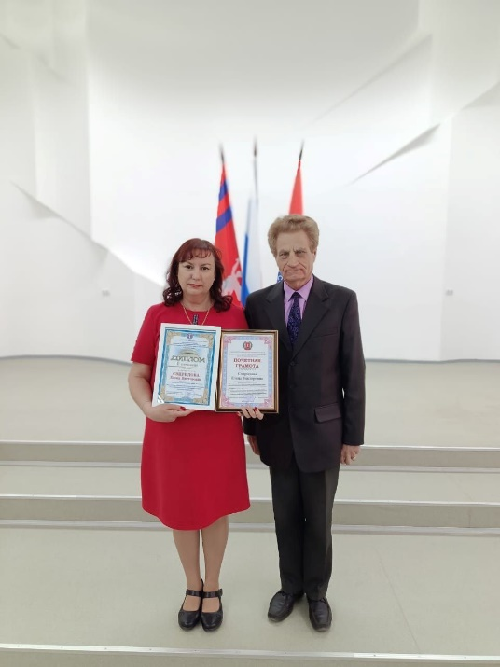
Охрана труда за 2024 год
V. Возвращено из СФР
на предупредительные мероприятия по охране труда 936,0 тыс. руб.
VI. Финансирование мероприятий по охране труда:
Всего: 190 245,3 тыс. руб. В т.ч.:
- на СОУТ 7 769,00 тыс. руб.
- на СИЗ 8 687,4 тыс. руб.
- на СИЗ 8 687,4 тыс. руб.
- на обучение по охране труда 7 072,9 тыс. руб.
- на другие мероприятия по охране труда 108 009,9 тыс. руб.
VII. Участие в конкурсах:
Участие в первом Всероссийском очном заключительном этапе смотре-конкурсе на звание «Лучший внештатный технический инспектор труда Профсоюза» - III место.
ПУБЛИЧНЫЙ ОТЧЕТ ЗА 2024 ГОД

Slide 11
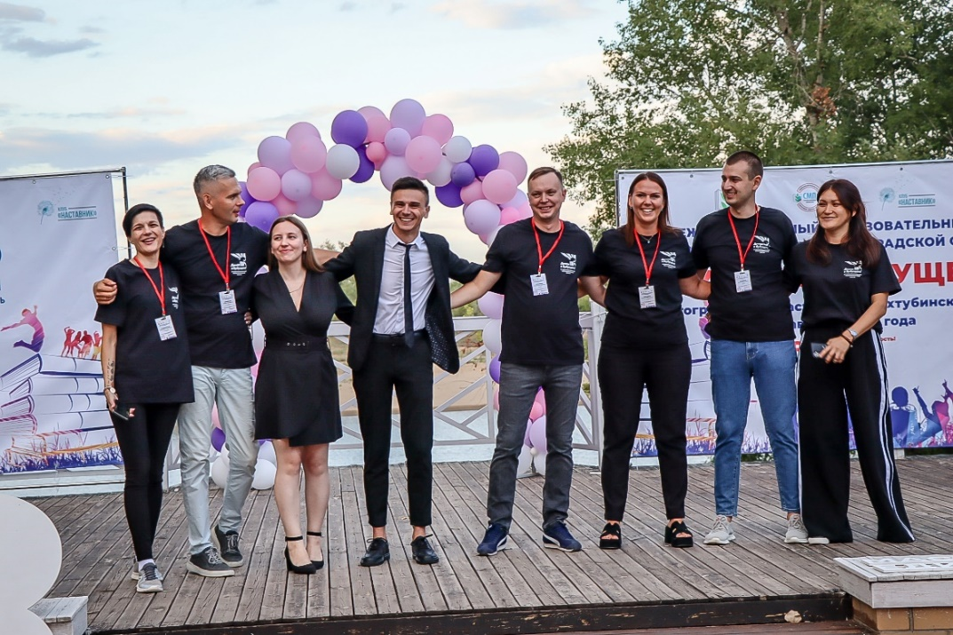
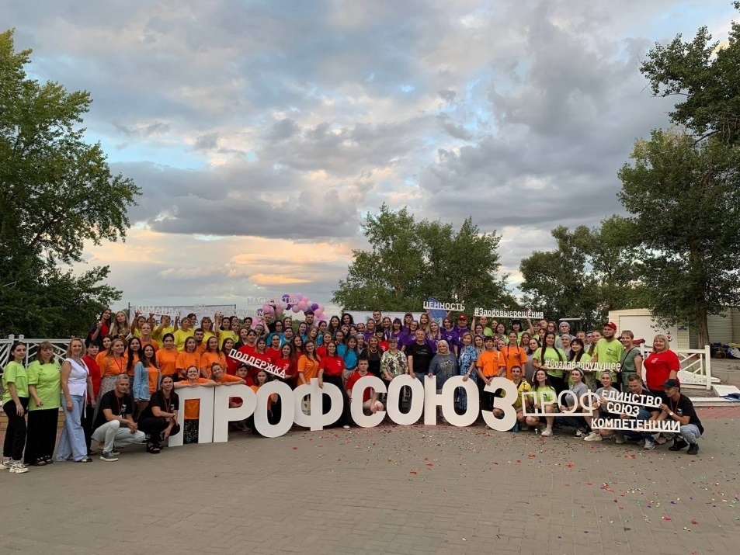

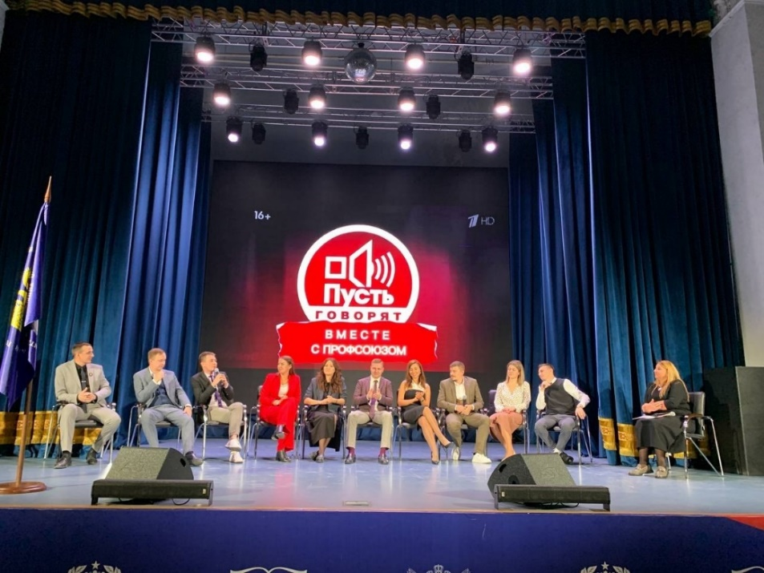
Работа с молодежью: ключевые мероприятия
Форум «Думая о будущем»
XV юбилейный межрегиональный образовательный форум молодых педагогов.
Интеллектуальная игра «КВИЗ»
Игра, посвященная Году семьи, для молодых педагогов региона.
Всероссийский студенческий форум педагогических вузов
Площадка Совета молодых педагогов и клуба «Наставник»
ПУБЛИЧНЫЙ ОТЧЕТ ЗА 2024 ГОД

Slide 12
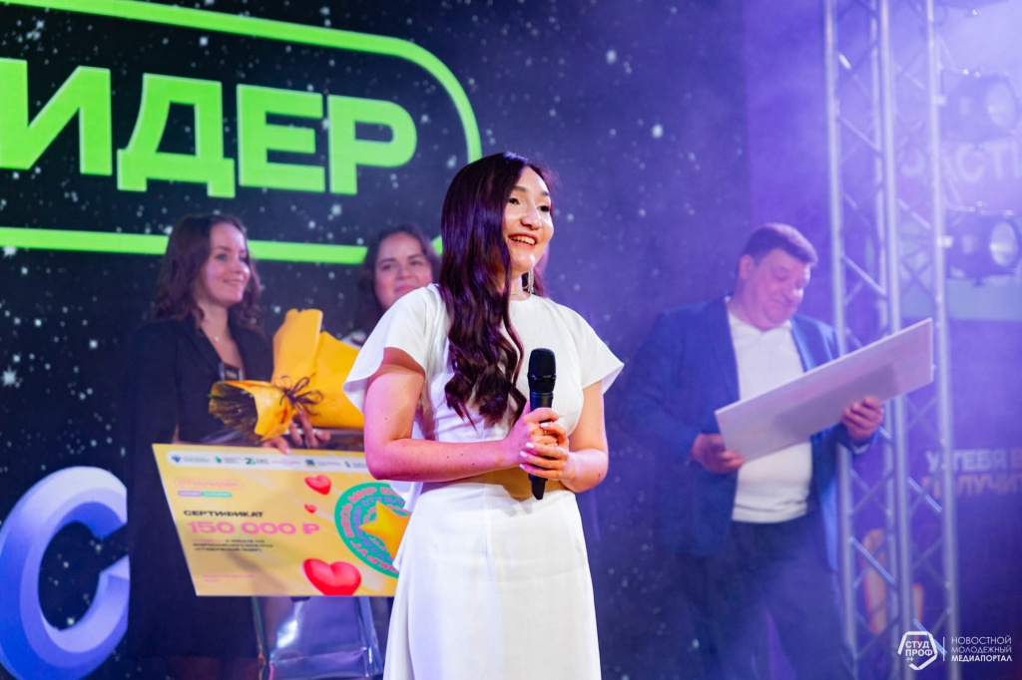
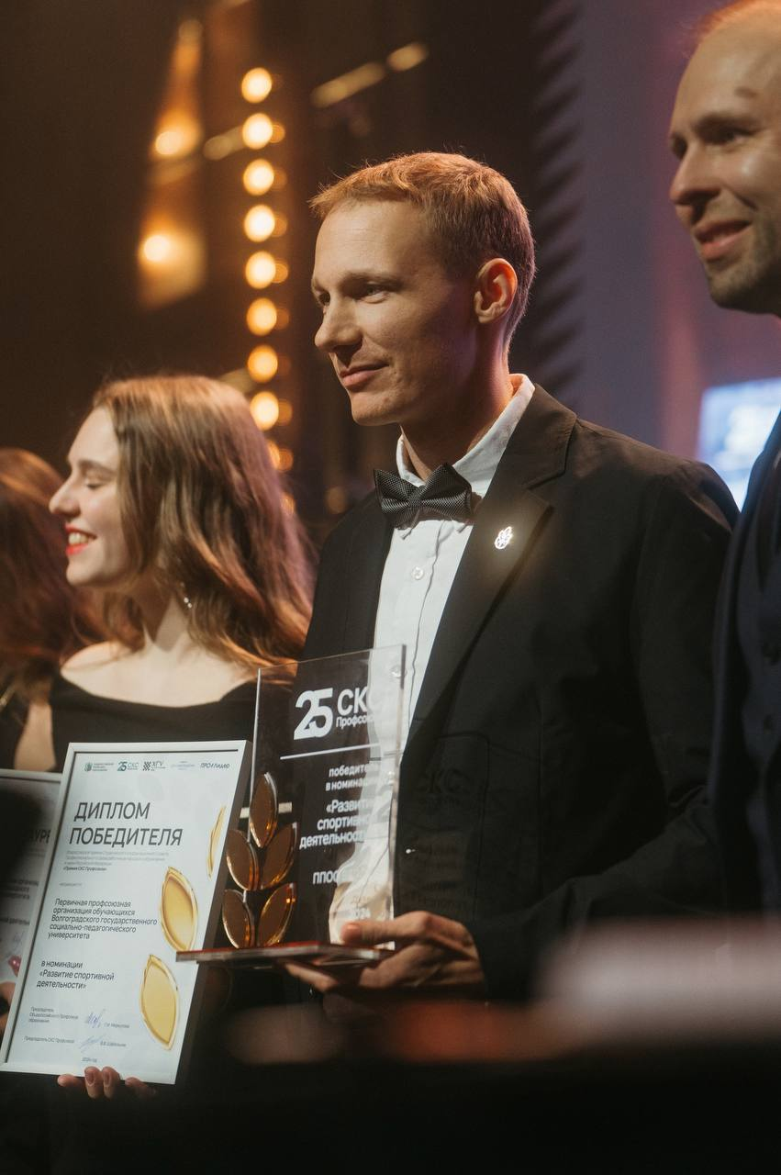
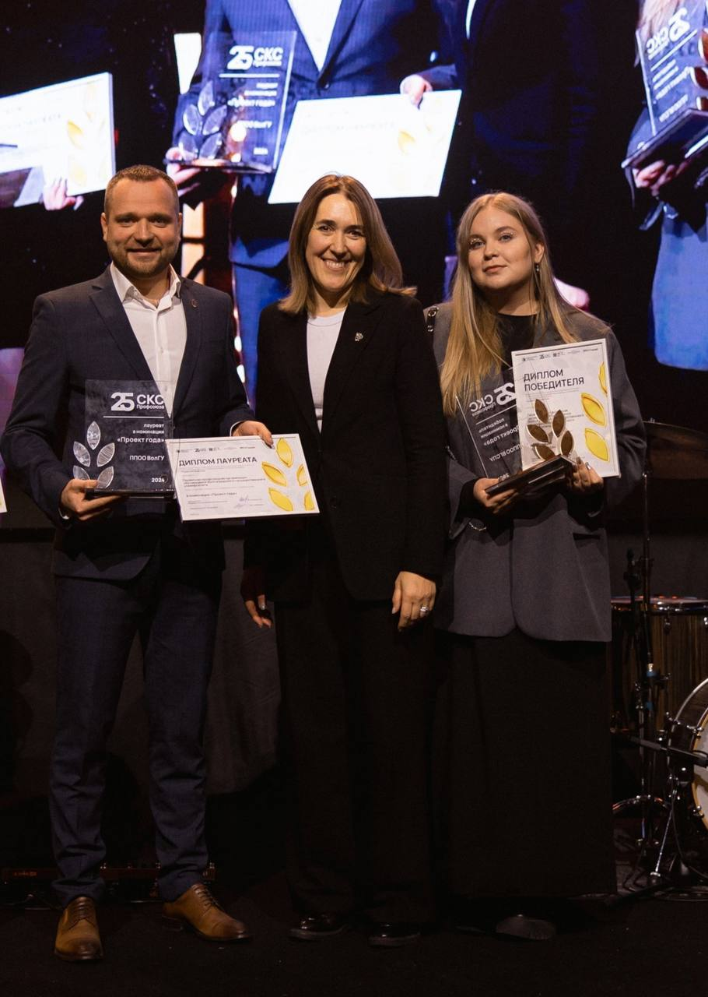
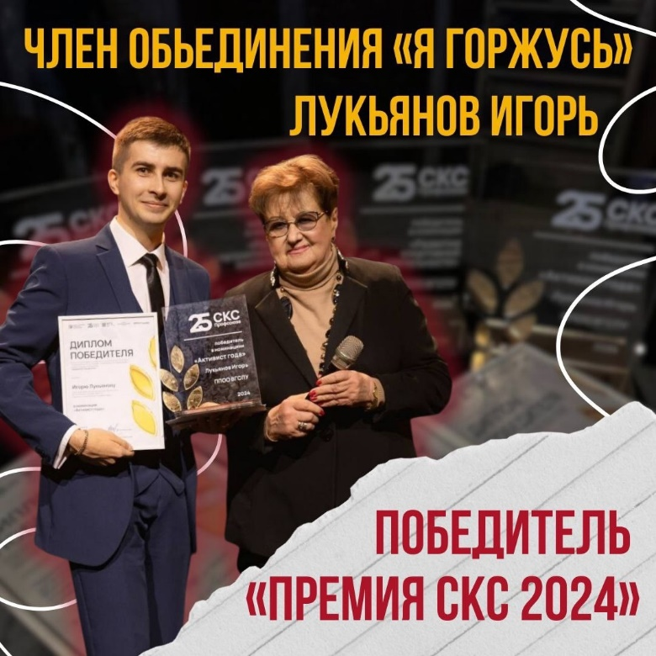
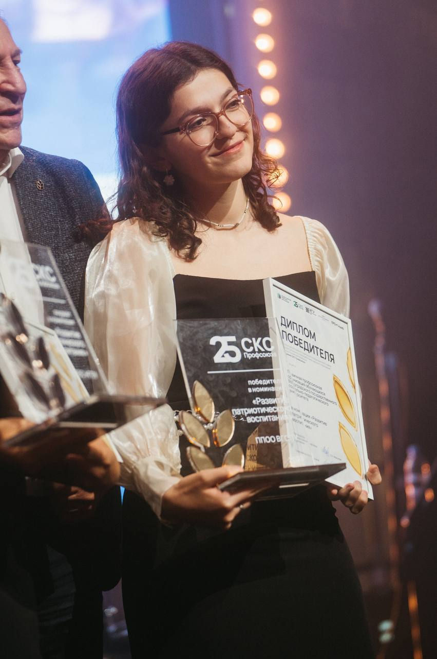
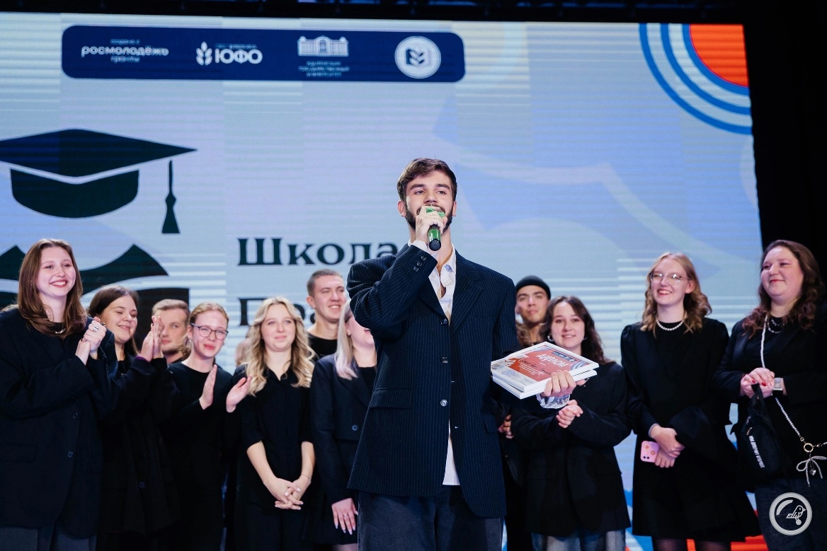
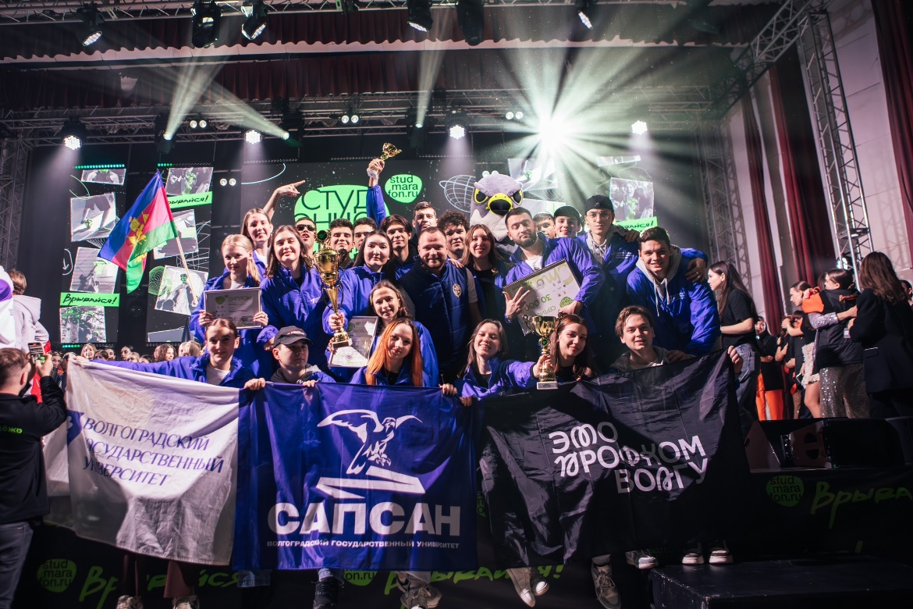
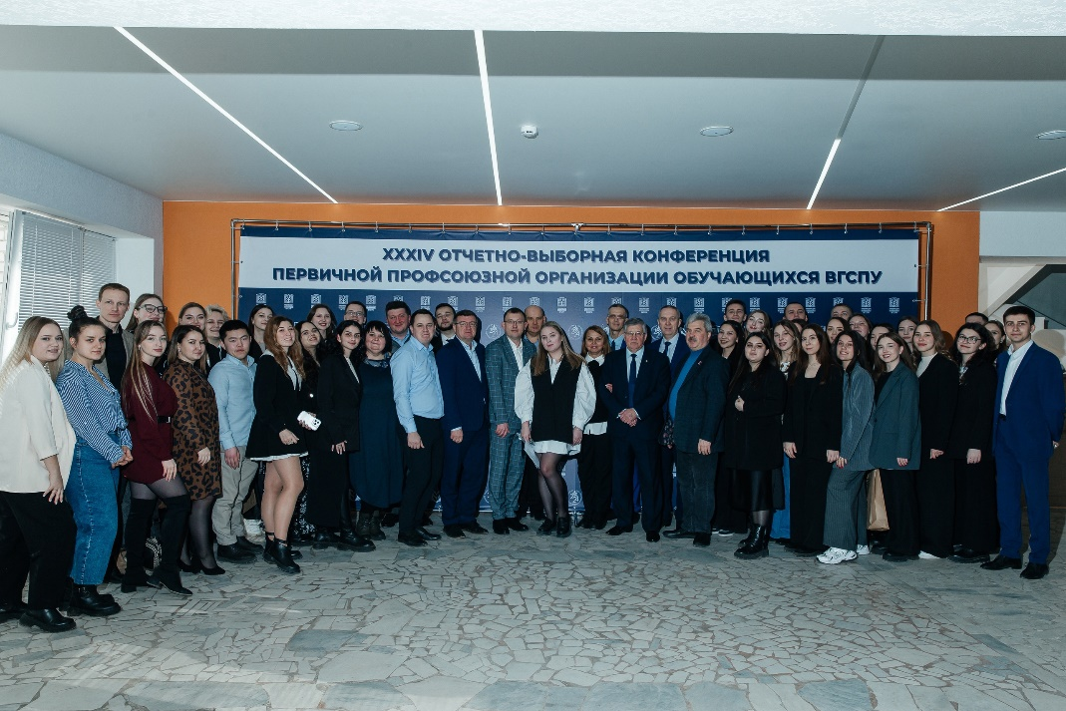
Студенческое профсоюзное движение
в 2024 году
Студенческий координационный совет объединяет более 15 тысяч студентов.
ПУБЛИЧНЫЙ ОТЧЕТ ЗА 2024 ГОД

Slide 13
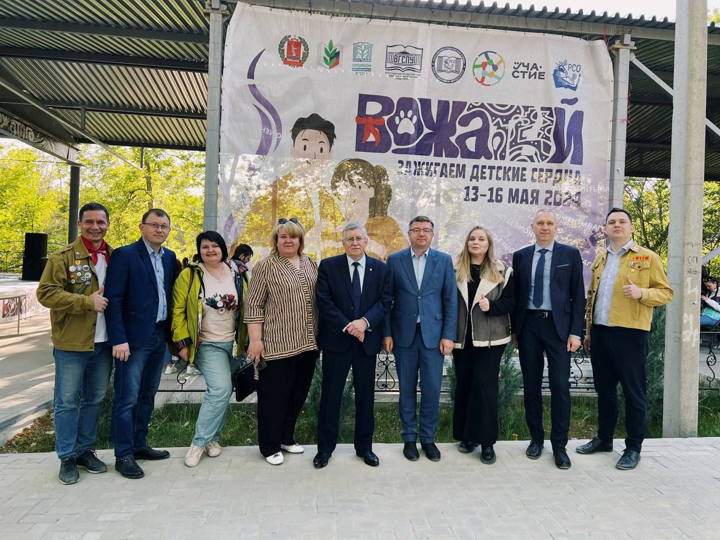
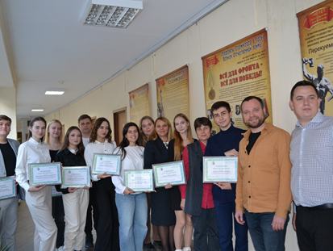
Поддержка студенческих инициатив
Финансовая поддержка
Проект «Из рук в руки»
Благотворительные акции
Оплата транспортных расходов на мероприятия, награждение победителей и др.
V Всероссийский студенческий форум педагогических вузов – 2024.
2024 г .Акция «Помогаем своим» для поддержки участников СВО
Инструктивные сборы "Тренды современных каникул"
Международный день солидарности студентов
Вручение стипендии
Л.Ф. Нестеренко лучшим студентам
Поощрение профсоюзных студенческих активистов
Мотивация студентов педагогических специальностей
Всего на работу со студентами было потрачено 948 401 руб
ПУБЛИЧНЫЙ ОТЧЕТ ЗА 2024 ГОД

Slide 14
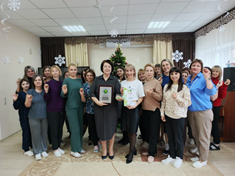
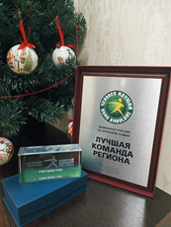
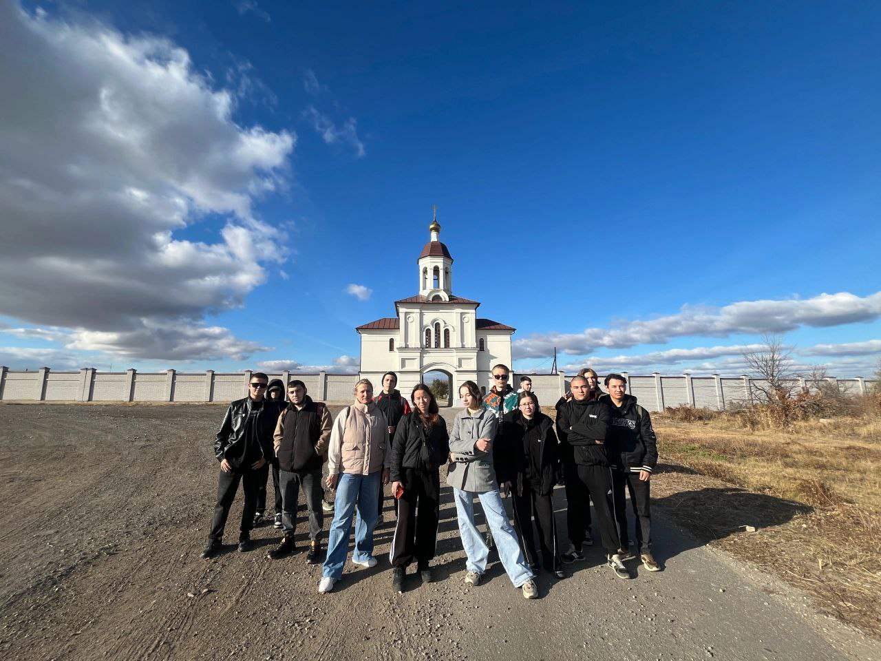
Оздоровительная работа
Волгоградская областная организация Общероссийского Профсоюза образования предлагает комплекс мероприятий, направленных на оздоровление, профилактику заболеваний, укрепление здоровья, формирование здорового образа жизни, создание психологического комфорта, которые ведут к повышению работоспособности, улучшению качества и продолжительности жизни членов Профсоюза.
ПУБЛИЧНЫЙ ОТЧЕТ ЗА 2024 ГОД

Slide 15

Профсоюзные путевки
Скидки на путевки
Условия для членов профсоюза
В 2016 году заключен договор с АО «СКО ФНПР «Профкурорт» о сотрудничестве и предоставлении возможности приобретения профсоюзных путевок в профсоюзные санатории России и ближайшего зарубежья до 20% скидкой.
Скидки распространяются на близких родственников членов Профсоюза.
В 2024 году договор о сотрудничестве был перезаключен на новый, который предусматривает другой регламент работы, однако условия для членов профсоюза остались неизменными.
ПУБЛИЧНЫЙ ОТЧЕТ ЗА 2024 ГОД

Slide 16

Санаторно-курортное направление
Профкурорт
Санаторий «Качалинский»
В 2024 года направлением работы «Оздоровление и отдых» было охвачено 478 членов профсоюза и членов их семей.
Услугами «Профкурорта» воспользовались 292 члена Профсоюза
и членов их семей.
Было реализовано 178 путевок.
Услуги для членов профсоюза предоставляет санаторий, подведомственный Волгоградскому областному Совету профсоюзов - «Качалинский». Всего в санатории «Качалинский» оздоровились 170 членов профсоюза и членов их семей.
ПУБЛИЧНЫЙ ОТЧЕТ ЗА 2024 ГОД

Slide 17
Компенсация стоимости путевок
С 2009 года обком Профсоюза производит частичную компенсацию стоимости санаторно-курортных путёвок членов профсоюза. Компенсация стоимости путевок санаторно-курортного лечения (оздоровление) для членов Профсоюза составляет 5000 (пять тысяч) рублей.
В 2024 году компенсация на удешевление стоимости санаторно-курортных путевок из бюджета обкома Профсоюза выдана 86 членам Профсоюза
на сумму 422 400 рублей.
ПУБЛИЧНЫЙ ОТЧЕТ ЗА 2024 ГОД

Slide 18

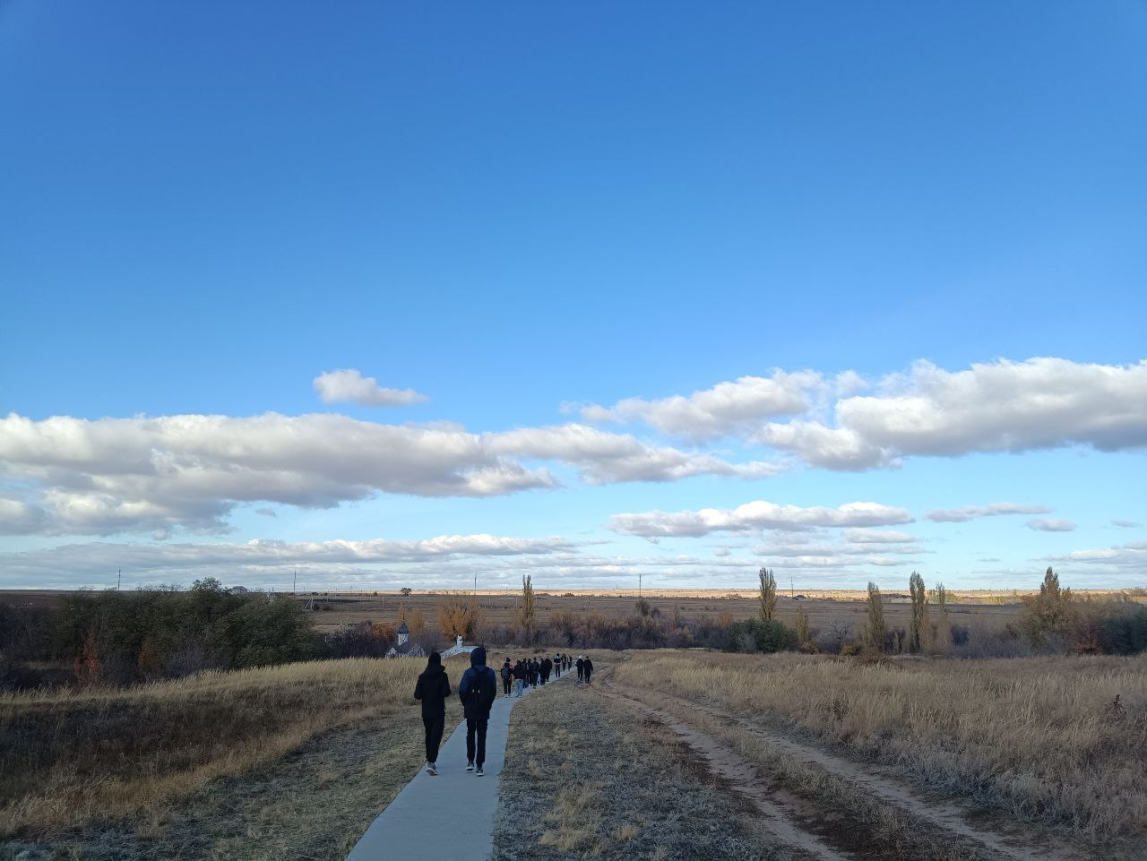
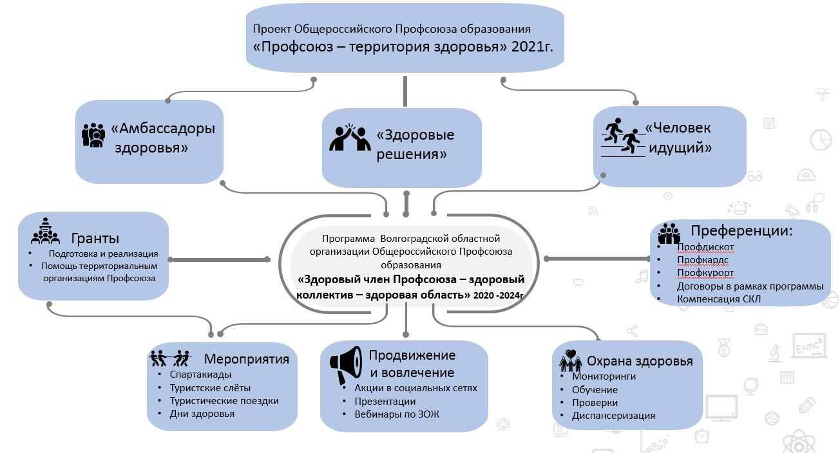
Программа «Здоровый член профсоюза – здоровый коллектив – здоровая область»
Программа направлена на формирование здорового образа жизни, оказание социальной поддержки членам Профсоюза, повышение доступности лечения, оздоровления и отдыха, улучшение качества жизни семей членов Профсоюза.
ПУБЛИЧНЫЙ ОТЧЕТ ЗА 2024 ГОД

Slide 19

Партнерство и достижения
Партнерская сеть
Программа объединяет более 500 партнеров, предоставляющих скидки
и льготы членам Профсоюза
Дисконтная карта
В 2024 году 4892 члена Профсоюза стали владельцами карт ПРОФДИСКОНТ
На 01.01.2025 г. 52% от всех работающих членов Профсоюза имеют дисконтные карты
ПУБЛИЧНЫЙ ОТЧЕТ ЗА 2024 ГОД

Slide 20





Партнерство и достижения
Всероссийский конкурс "Здоровые решения»
в номинациях:
«Профессиональные образовательные организации» - I место - ППО ВТК
«Региональные организации» - II место - областная организация Общероссийского Профсоюза образования
«Высшие учебные заведения» - II ППОО ВГСПУ
Соревнования «Человек идущий»
Волгоградская областная организация Общероссийского Профсоюза образования третий год подряд имеет самое большое представительство команд в соревнованиях «Человек идущий» : 2024 год – 55 команд
В Топ -10 лучших региональных команд России в 2024 году вошли 2 наши команды
Получен региональный грант на реализацию проекта «Здоровый работник – счастливая семья!»
891 970 рублей
ПУБЛИЧНЫЙ ОТЧЕТ ЗА 2024 ГОД

Slide 21
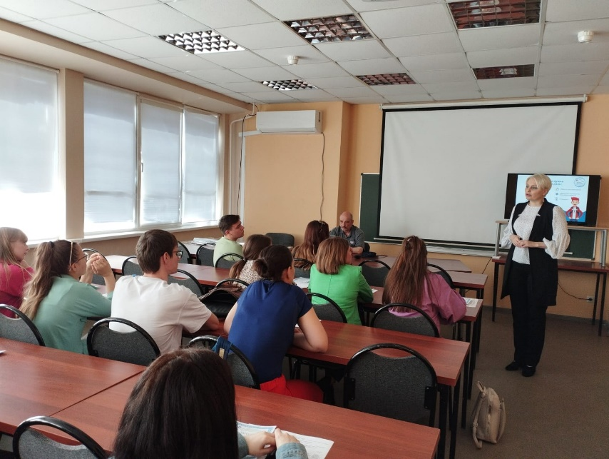
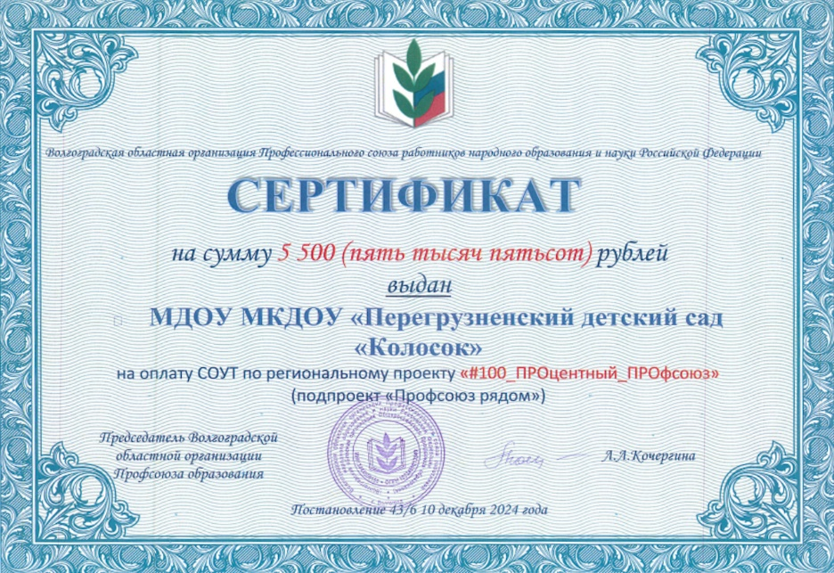
Проект «#100_ПРОцентный_ПРОфсоюз»
«Гордимся и равняемся»
Занесение в Книгу Почета – 11 соцпартнеров, 5 членов профактива, 13 ппо.
«Профсоюз рядом»
Выдача денежных сертификатов - СОУТ на сумму 44 200 руб.
«Обучение на 100»
Обучение членов профсоюза – 150 человек по курсу «Оказание первой помощи».
«ПРОФкульт»
Организация культурных мероприятий.
ПУБЛИЧНЫЙ ОТЧЕТ ЗА 2024 ГОД

Slide 22
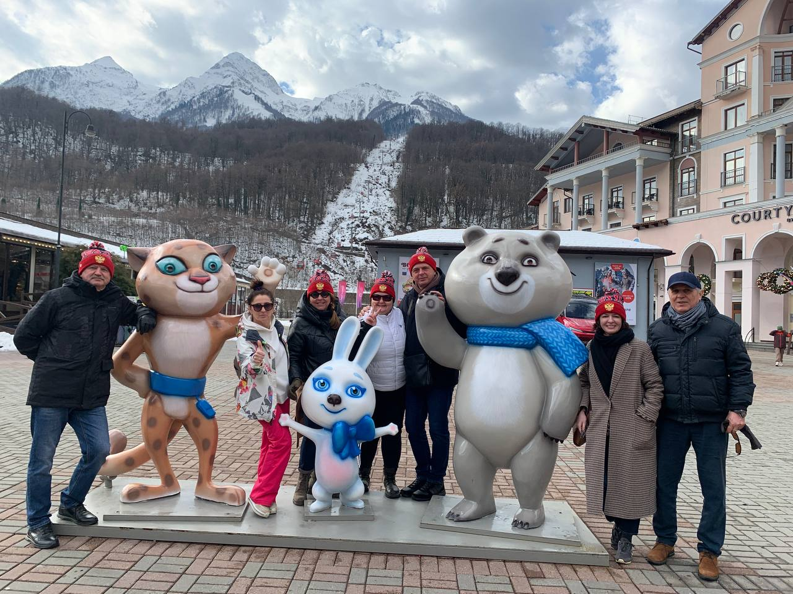
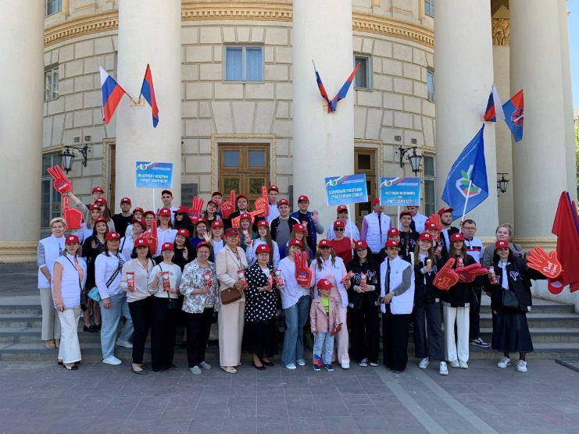
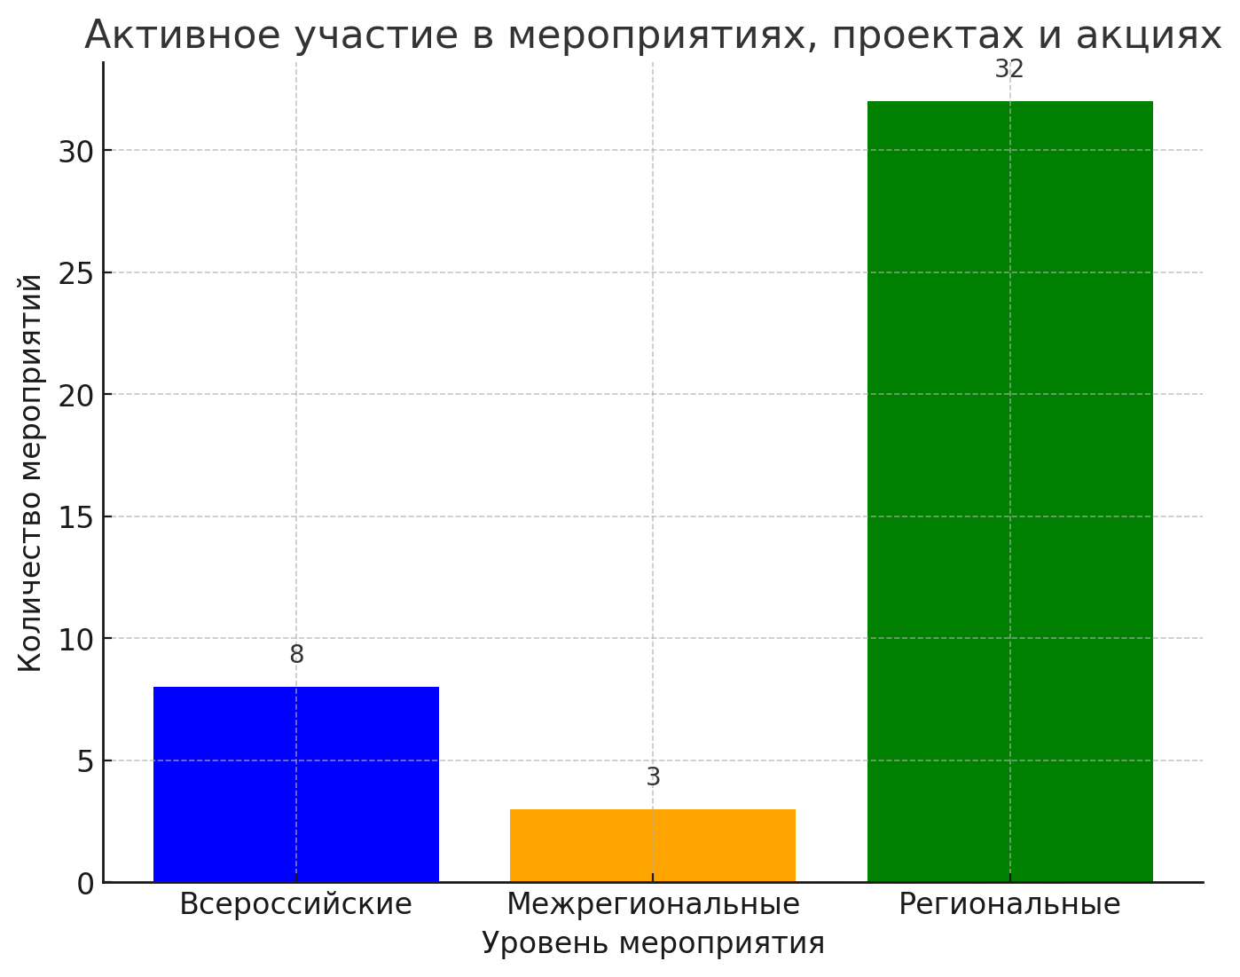
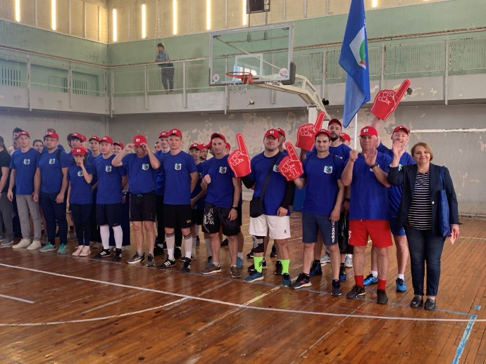
Проект "Расширяя ПРОФстранство":
обучение и участие
Волгоградская областная организация Общероссийского Профсоюза образования активно развивает профсоюзное движение, проводя обучение и расширяя участие в мероприятиях.
Обучение Профсоюзного актива
Проведение семинаров, стажировок и курсов для повышения квалификации профсоюзных активистов.
Расширение профсоюзного участия
Содействие развитию профсоюзного движения
Создание условий для профессионального роста и развития членов профсоюза.
ПУБЛИЧНЫЙ ОТЧЕТ ЗА 2024 ГОД

Slide 23
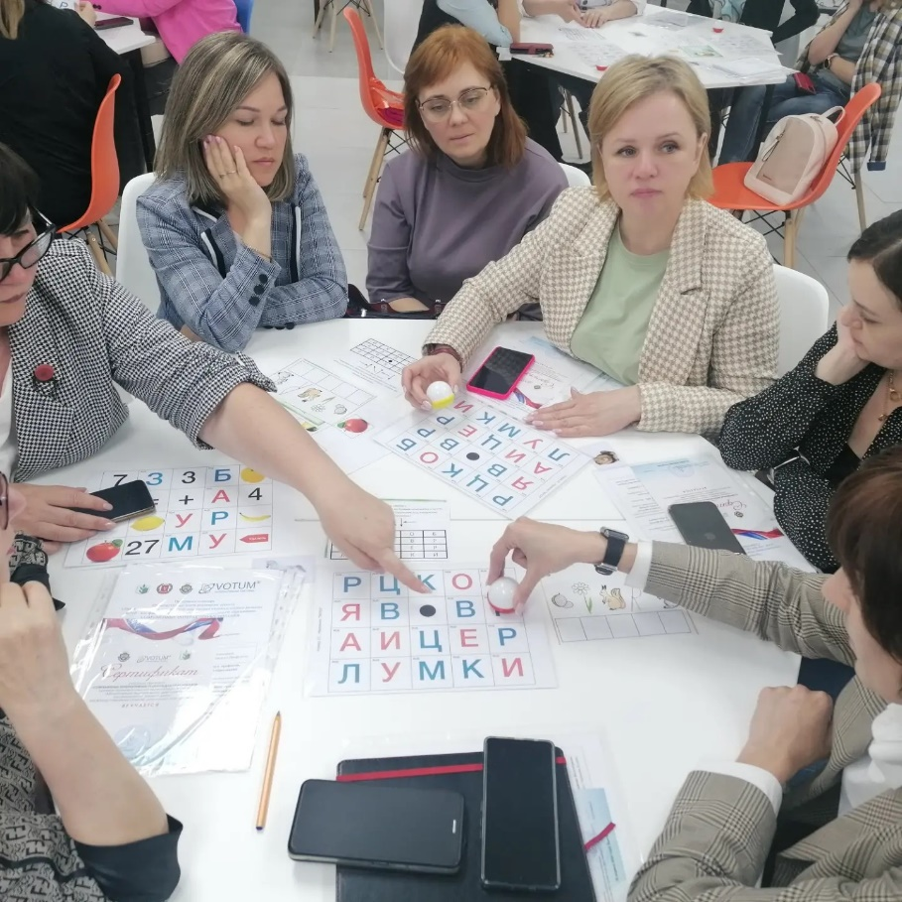
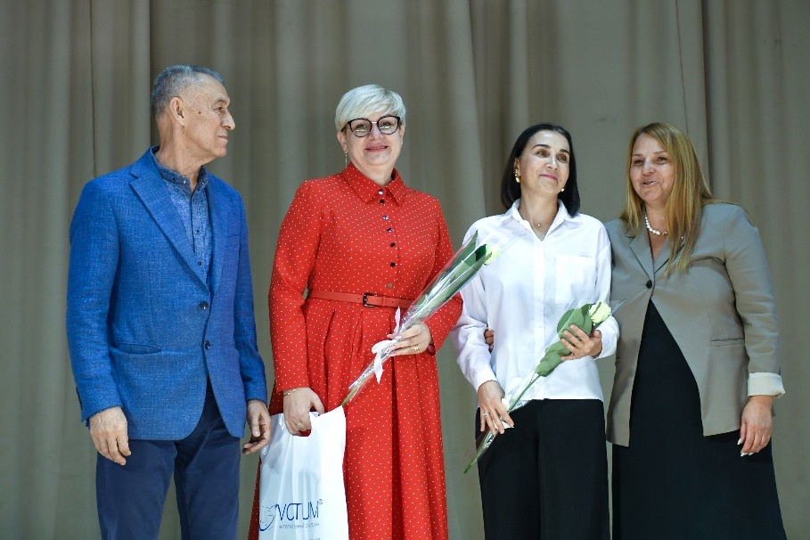
Региональный проект "Автоматизация педагогической диагностики"
Проект реализуется с 2019 года
Региональный проект Волгоградской областной организации Профессионального союза работников народного образования и науки Российской Федерации "Автоматизация педагогической диагностики индивидуального развития детей - как фактор повышения качества дошкольного образования для муниципальных дошкольных образовательных организаций Волгоградской области" - 4 первичных профсоюзных организаций, имеющие 100% членство, получили оборудование компании в подарок интерактивные методические комплекты «Игровые фишки – VOTUM» на торжественном мероприятии ко Дню дошкольного работника:
  Детский сад № 385 Дзержинского района Волгограда;
  Детский сад № 254 Тракторозаводского района Волгограда;
  Детский сад № 53 «Теремок» г. Волжского Волгоградской области;
  Детский сад № 46 городского округа-город Камышин.
ПУБЛИЧНЫЙ ОТЧЕТ ЗА 2024 ГОД

Slide 24
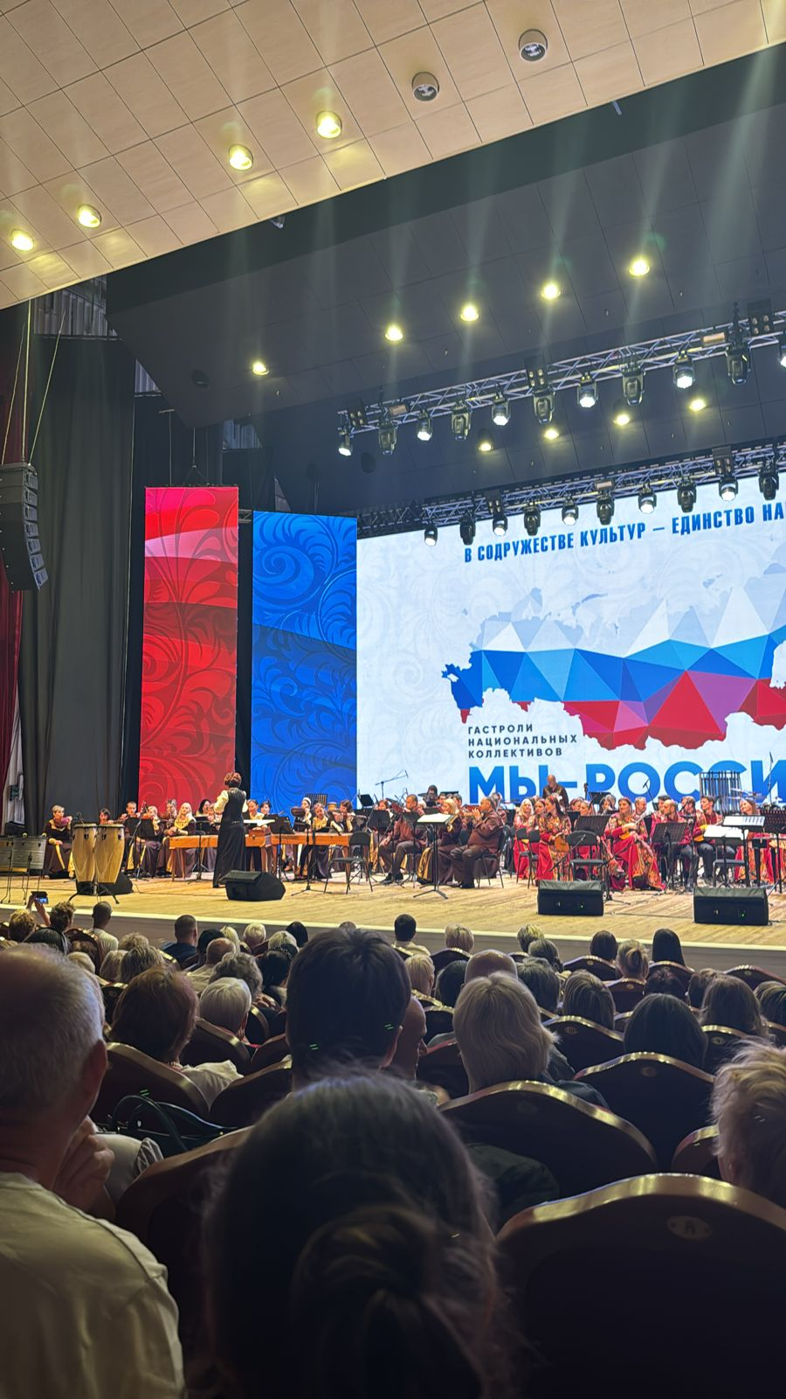
Ключевые цели подпроекта "ПРОФкульт"
Проект реализуется с 2020 г.
Популяризация деятельности профсоюза
Поддержка и поощрение членов профсоюза
Мотивация профсоюзного членства
Проект «ПРОФкульт» направлен на повышение узнаваемости и значимости профсоюза среди членов и широкой общественности.
Предоставление возможности посещения культурных мероприятий способствует повышению мотивации и лояльности членов профсоюза.
Привлечение новых членов профсоюза за счет предоставления им доступа к культурным мероприятиям и льготам.
ПУБЛИЧНЫЙ ОТЧЕТ ЗА 2024 ГОД

Slide 25
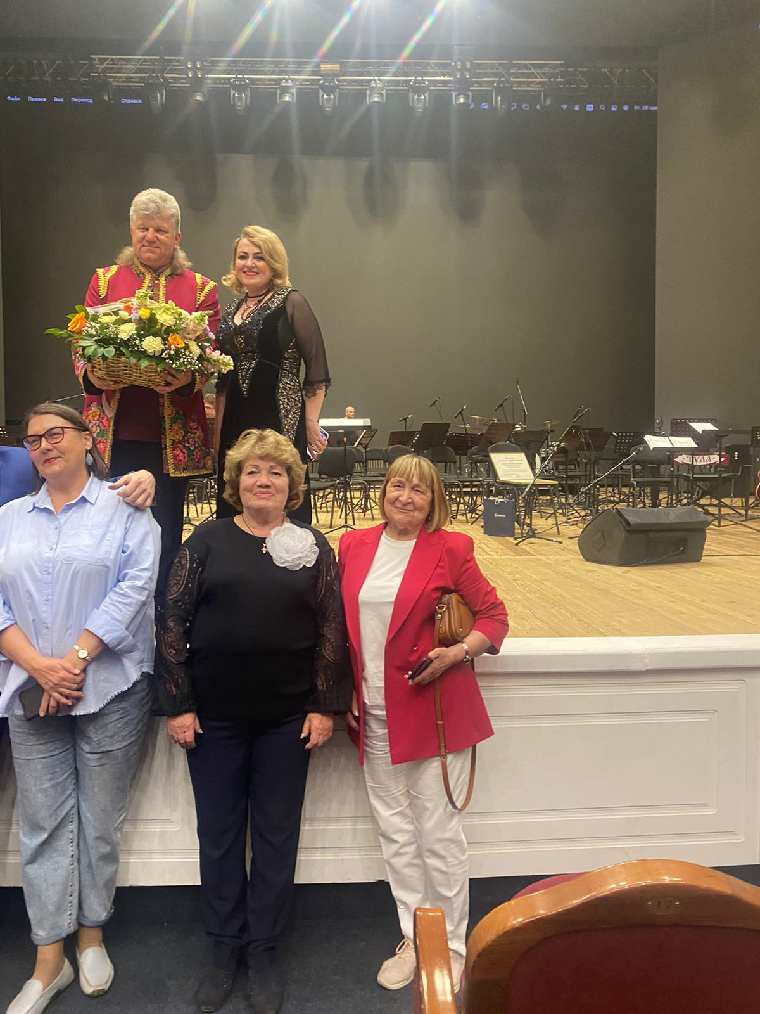
Доступность культурных мероприятий в 2024г.
23 мероприятия организовано в рамках проекта «ПРОФкульт»
1023 члена профсоюза и их семьи приняли участие в мероприятиях
Члены профсоюза из разных образовательных учреждений и районов Волгоградской области посетили концерты и экскурсии
Ветераны педагогического труда посетили Музей архитектуры Волгограда
Новогодняя елка для детей педагогов:
  Четвертый год подряд проводится новогодняя елка для детей педагогов Волгоградской области
  442 человека из 42 районов Волгоградской области приняли участие в мероприятии
  20 детей из семей военнослужащих, мобилизованных на СВО, получили возможность посетить новогоднее представление
ПУБЛИЧНЫЙ ОТЧЕТ ЗА 2024 ГОД

Slide 26
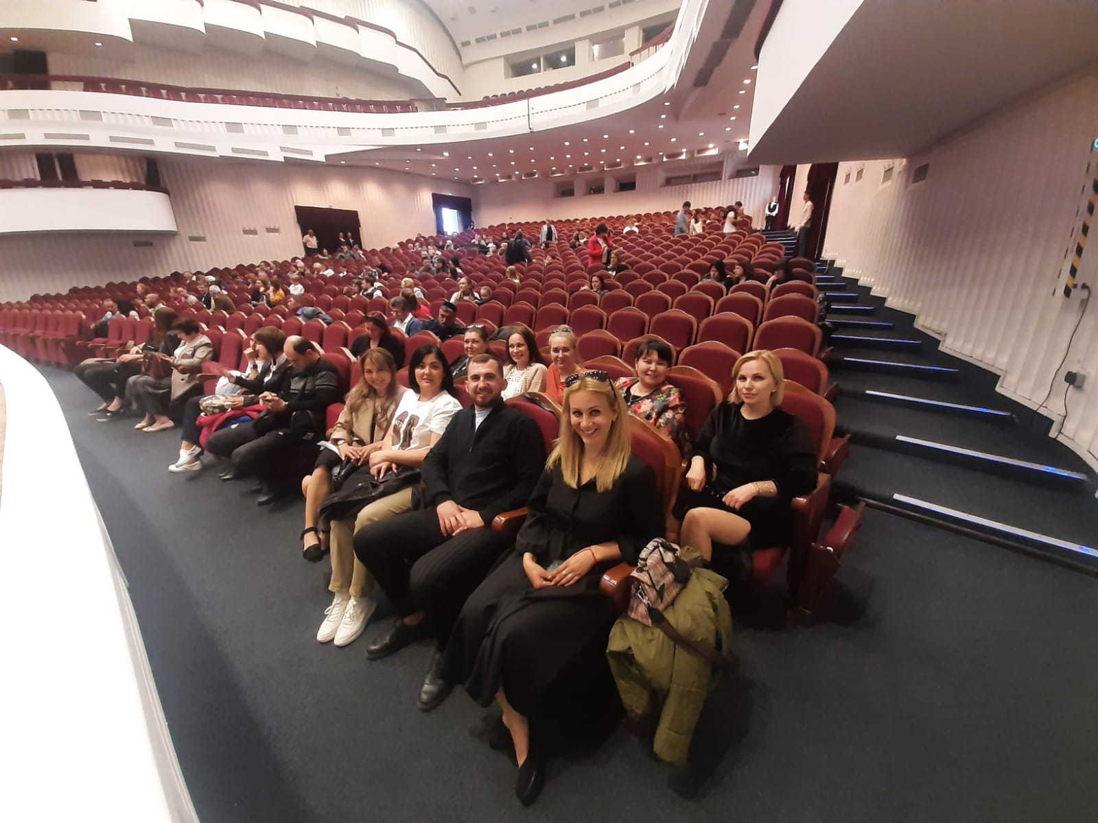
Положительные результаты проекта
Повышение узнаваемости профсоюза
Проект «ПРОФкульт» позволил расширить осведомленность о деятельности профсоюза среди членов и широкой общественности.
Укрепление мотивации профсоюзного членства
Участие в культурных мероприятиях мотивирует членов профсоюза быть активными участниками организации.
Создание благоприятной атмосферы для работы
Проект «ПРОФкульт» способствует созданию позитивной и комфортной атмосферы для членов профсоюза, что повышает их удовлетворенность.
Финансовые показатели проекта "ПРОФкульт"
Общая сумма реализации подпроекта «ПРОФкульт» составляет 470 847 рублей.
ПУБЛИЧНЫЙ ОТЧЕТ ЗА 2024 ГОД

Slide 27
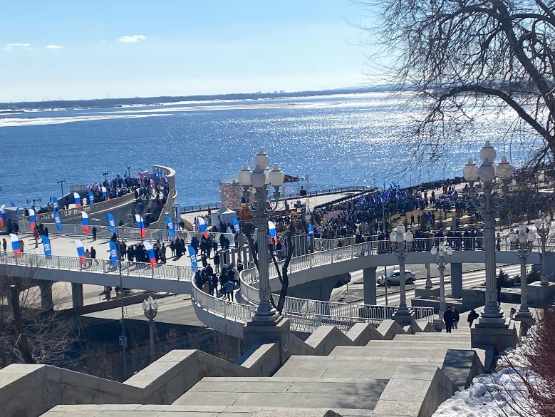
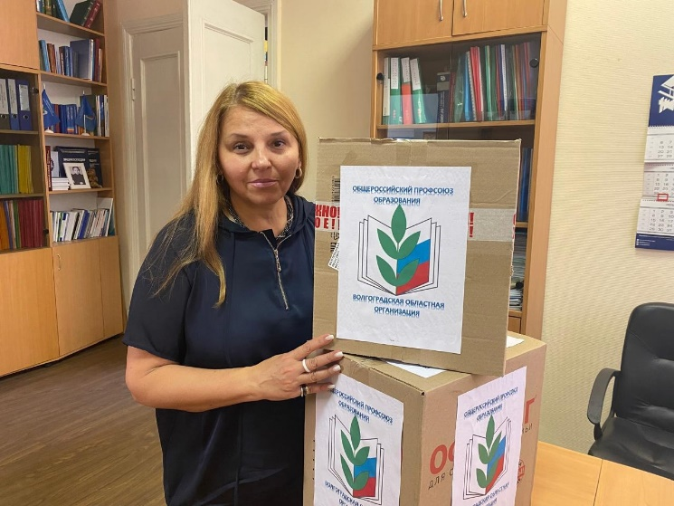
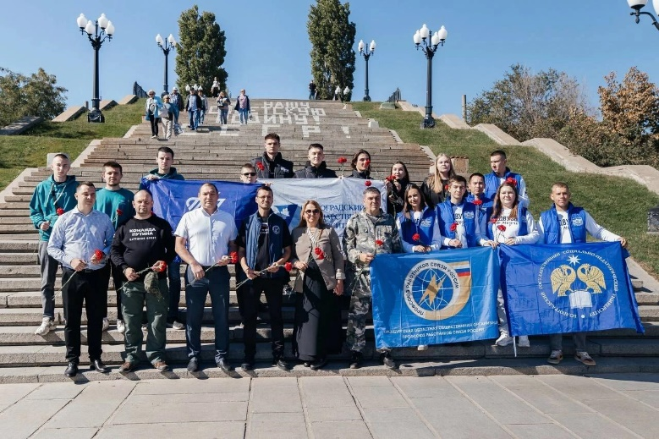
Проект "Быть Добру!"
Проект «Быть Добру!» реализуется с 2018 года. Волгоградская областная организация оказывает поддержку жителям Донбасса и участникам СВО.
Поддержка семей
мобилизованных
Помощь Донбассу и пострадавшим регионам
Детям Донбасса
Пострадавшим от наводнений регионам, Курской области
149 семьям оказывается юридическая, психологическая и материальная помощь.
10 000 руб. на канцелярские товары
150 000 руб. перечислены в ЦС
Военнослужащим
Материальная помощь
из средств обкома
120 000 руб. в Фонд «Перспективное развитие»
Генератор для бойцов СВО
В 2024 году 10 семьям выделено 50 000 руб.
Приобретен инвекторный генератор за 41 870 руб.
Члены семей участвуют
в проекте «Профкульт».
ПУБЛИЧНЫЙ ОТЧЕТ ЗА 2024 ГОД

Slide 28

Информационная работа
Информационная работа является важной частью деятельности профсоюзной организации. Она обеспечивает доступ к актуальной информации, способствует повышению осведомленности членов профсоюза и общественности о работе профсоюза, а также формирует позитивный имидж организации.
Профсоюзные ресурсы
Сайт Обкома
Социальные сети
Сайт Волгоградской областной организации Общероссийского Профсоюза образования расположен по адресу eseur.ru/volgograd.
Обком активно ведет информационную работу в социальных сетях: ВКонтакте, Telegram, Одноклассники, YouTube, RUTUBE.
ПУБЛИЧНЫЙ ОТЧЕТ ЗА 2024 ГОД

Slide 29

Информационные материалы
Ежедневно на сайте Обкома публикуются документы по направлениям профсоюзной деятельности, обновляется новостная лента.
На сайте периодически публикуется информация о работе профсоюзных комитетов всех уровней, о новых документах в сфере образования, о мерах, принятых по защите членов Профсоюза и другие материалы.
В 2023 году для каждой территориальной организации созданы информационные странички на платформе сайта Волгоградской областной организации.
В 2024 году:
выпущено 7 новостных роликов
организована акция " Достойный труд - основа благополучия семьи"
подготовлено 16 информационных листков
вышла 1 заметка в газете "Мой Профсоюз"
ПУБЛИЧНЫЙ ОТЧЕТ ЗА 2024 ГОД

Slide 30
Финансовая работа за 2024 год
Поступление доходов
Поступление членских профсоюзных взносов 1%
ПУБЛИЧНЫЙ ОТЧЕТ ЗА 2024 ГОД

Slide 31
Финансовое обслуживание
С 2020 года идет перевод ТОП на централизованный бухгалтерский учет
В 2024 году на ЦБУ перешли территориальные организации профсоюза:
- Дубовского района;
- Еланского района;
- Ленинского района;
Октябрьского района;
Иловлинского района,
Кумылженского района;
Котовского района;
г .Фролово.
ПУБЛИЧНЫЙ ОТЧЕТ ЗА 2024 ГОД

Slide 32

Социальная поддержка
Материальная помощь – 1 570 000руб.;
Компенсация стоимости санаторно-курортных путевок – 423 000 руб.;
Возмещение оплаты услуг ЖКХ молодым педагогам на селе – 106 000 руб.;
Единое пособие членам профсоюза, работающим в государственных учреждениях профессионального образования, впервые устроившимся на работу в соответствии с полученной квалификацией– 30 000 руб.;
Благотворительная помощь участникам СВО – 173 000руб.
ПУБЛИЧНЫЙ ОТЧЕТ ЗА 2024 ГОД

Slide 33


Профсоюзное признание
Нагрудный знак
ЦС Профсоюза
Награды
обкома Профсоюза
Ведомственные награды
За активную работу – 1
За соцпартнерство – 1
З активную работу
в ппо студентов – 8
За вклад в развитие молодежного движения Профсоюза – 2
За в продвижение ценностей здорового образа жизни – 5
За верность Профсоюзу - 3
Премия имени
Л.Ф.Нестеренко – 3
Ветеран
профдвижения – 13
Благодарность – 178
Почетная грамота – 804
Почетная грамота ППО – 68
Стипендия имени
Л.Ф. Нестеренко – 9
Почётная грамота Министерства просвещения РФ – 2
Почетный наставник – 3
Почетный работник - 2
ПУБЛИЧНЫЙ ОТЧЕТ ЗА 2024 ГОД

Slide 34
Цели и задачи на 2025-2029г.
Цель: представительство и защита индивидуальных и коллективных социальных, трудовых, профессиональных прав и интересов членов Профсоюза
Задачи:
защищать законные права и интересы работников отрасли через выполнение обязательств, предусмотренных соглашениями
и коллективными договорами;
повысить качество консультационных услуг по защите и представительству интересов членов Профсоюза;
организовывать обучение профкадров с целью подготовки к дальнейшей работе;
активизировать работу по сопровождению организаций Профсоюза с руководителями образовательных организаций всех видов и типов по возврату денежных средств из средств СФР на предупредительные мероприятия по охране труда (20% от суммы перечисленных взносов за предыдущий год)
ПУБЛИЧНЫЙ ОТЧЕТ ЗА 2024 ГОД

Slide 35
Цели и задачи на 2025-2029г.
Цель: повышение качества жизни членов Профсоюза, достижение справедливого и достойного уровня оплаты труда, пенсий и социальных пособий, стипендий, социальной и правовой защищенности работников и обучающихся
Задачи:
продолжить работу в рамках программно-проектного метода управления с целью разработки и внедрения проектов и программ, способствующих мотивации профсоюзного членства для разных категорий работников образования;
работать над достижением справедливого и достойного уровня оплаты труда, стипендий;
осуществлять контроль за соблюдением работодателями и
их представителями трудового законодательства;
оказывать информационно-методическую, консультативную правовую помощь членам Профсоюза и профсоюзным организациям, с целью защиты прав и интересов работников отрасли и членов их семей
ПУБЛИЧНЫЙ ОТЧЕТ ЗА 2024 ГОД

Slide 36
Цели и задачи на 2025-2029г.
Цель: реализация прав Профсоюза и его организаций на представительство в коллегиальных органах управления организациями сферы образования.
Задачи:
осуществлять представительство интересов работников в социальном партнерстве, заключение коллективных договоров и соглашений;
принимать участие в разработке предложений к законодательным
и иным нормативным правовым актам, затрагивающим трудовые, социальные и профессиональные права и интересы работников
и обучающихся;
представлять работников в судах разного уровня, государственных надзорных органах, с целью защиты их законных прав и интересов.
ПУБЛИЧНЫЙ ОТЧЕТ ЗА 2024 ГОД

Slide 37

Спасибо за внимание!
ПУБЛИЧНЫЙ ОТЧЕТ ЗА 2024 ГОД

